Slide 1
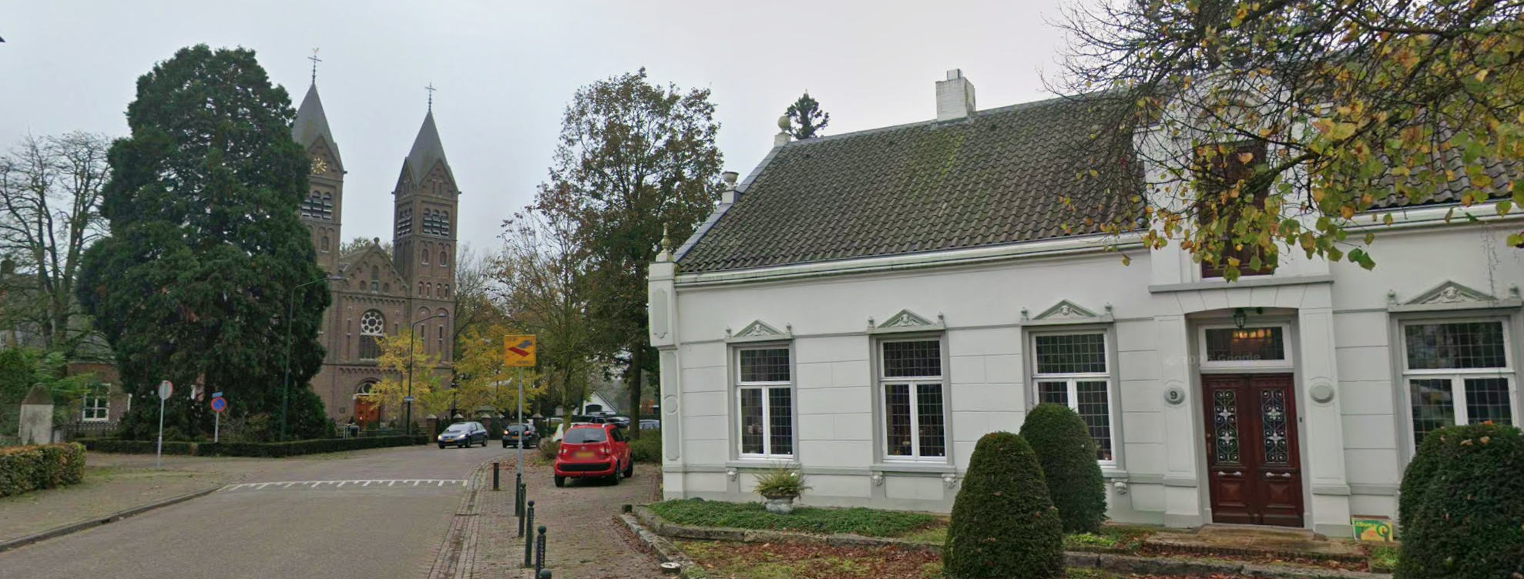
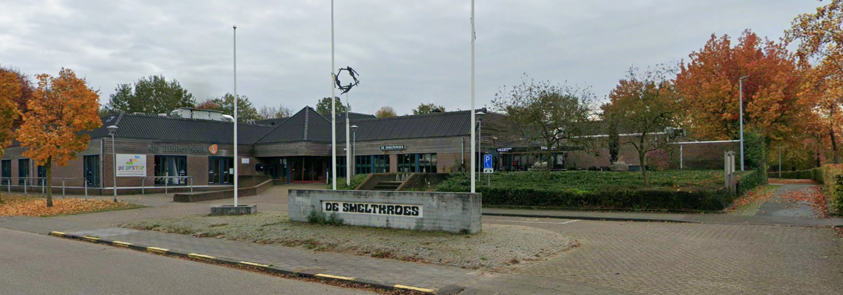
Welkom
Knoop Maarheeze
Inwonersbijeenkomst 17 December 2025

Slide 2
In deze presentatie
Toelichting op de opgave
  Belang van Knoop Maarheeze
  Context en uitgangspunten
  Rol van gemeente en partners
Voorgaand proces en gemaakte keuzes
  Doorlopen stappen tot nu toe
  Afwegingen en keuzes
  Waar staan we nu?
Participatieproces en uitkomsten
  Opzet van de participatie
  Betrokkenen en aanpak
  Belangrijkste opbrengsten en inzichten
Vervolg en verdere stappen
  Hoe gaat het proces verder?
  Wat gebeurt er na vanavond?
  Doel van het vervolgtraject
Notes:
Geen ruimte voor plenaire vragen. We willen iedereen de kans geven in gesprek te gaan en vragen te stellen. Hiervoor is na mijn presentatie een uur de tijd.

Slide 3
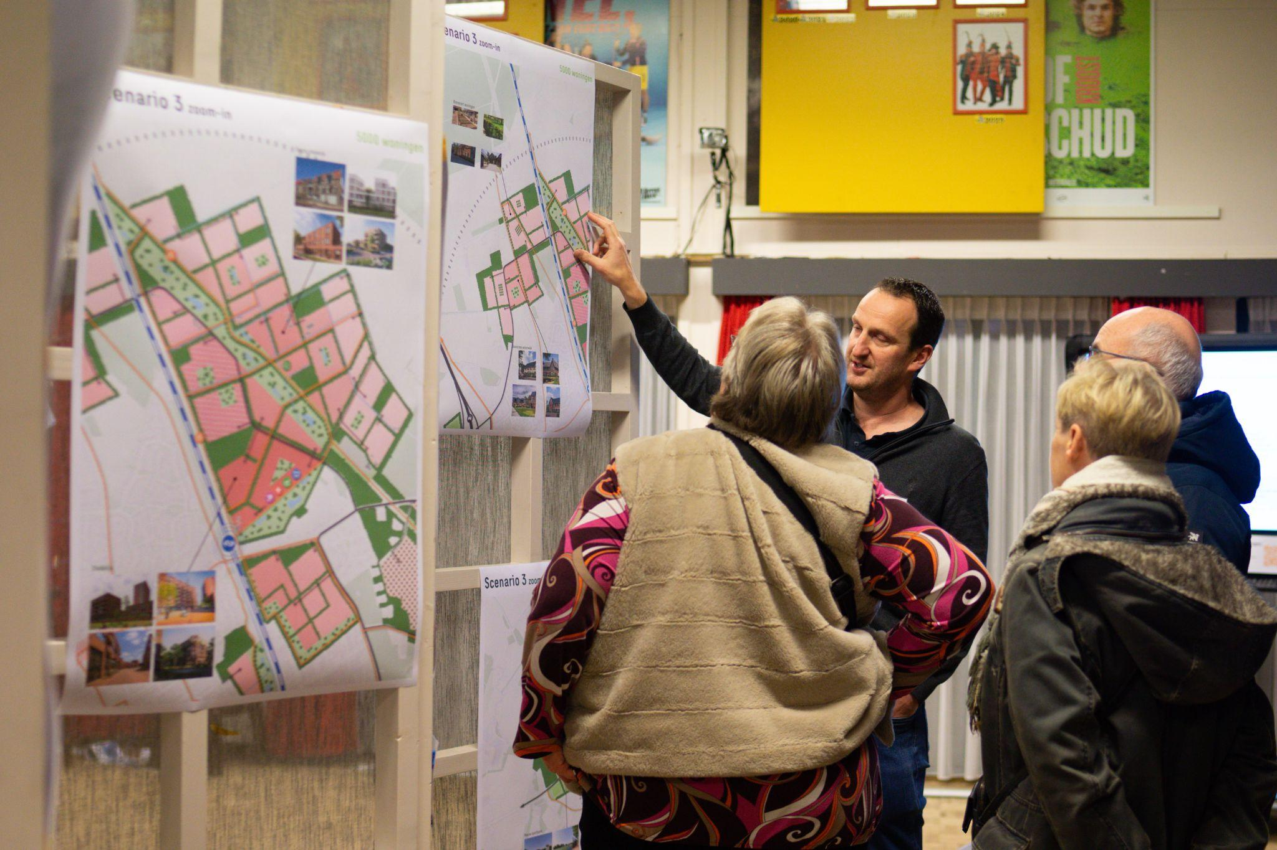
Toelichting op de opgave

Slide 4
Waarom Maarheeze als knoop?
Sterke groei Brainportregio (chipindustrie)
Grote regionale woning- en werkvraag
Afspraken vastgelegd in de Ontwikkelstrategie Zuidoost-Brabant (OSZOB)
Focus op groei bij goed bereikbare knooppunten

Slide 5
Maarheeze in de regio
Gelegen op de as Eindhoven – Weert
Aangewezen als mogelijke knoop (naast o.a. Best en Geldrop)
Goede bereikbaarheid per:
  Trein, bus en fiets
Kansrijke locatie voor wonen, werken en voorzieningen

Slide 6
Wat is een knoop?
Concentratie van:
  Wonen
  Werken
  Voorzieningen
Goed openbaar vervoer
  Minimale schaal: ca. 3.000 – 5.000 woningen
Gericht op leefbaarheid en bereikbaarheid

Slide 7
Lokale visie en betrokkenheid?
OSZOB is richtinggevend, niet bindend
Gemeentelijke keuzes via Omgevingsvisie Cranendonck
Het Kompas voor Cranendonck (2024):
  Groei nodig om krimp en vergrijzing tegen te gaan
Inwoners betrokken:
  Dorpsvisie Maarheeze op weg naar 2040
  Behoefte aan beperkte groei
  Peiling 2024

Slide 8
Onderzoek knoop Maarheeze?
Opdracht van gemeenteraad (juni 2024)
Onderzoek naar:
  Mogelijke woningbouw (1.500 – 5.000 woningen)
  Gevolgen voor verkeer, leefbaarheid en omgeving
  Scenario’s die acceptabel en haalbaar zijn
Doel:
  Zorgvuldige, goed onderbouwde besluitvorming

Slide 9
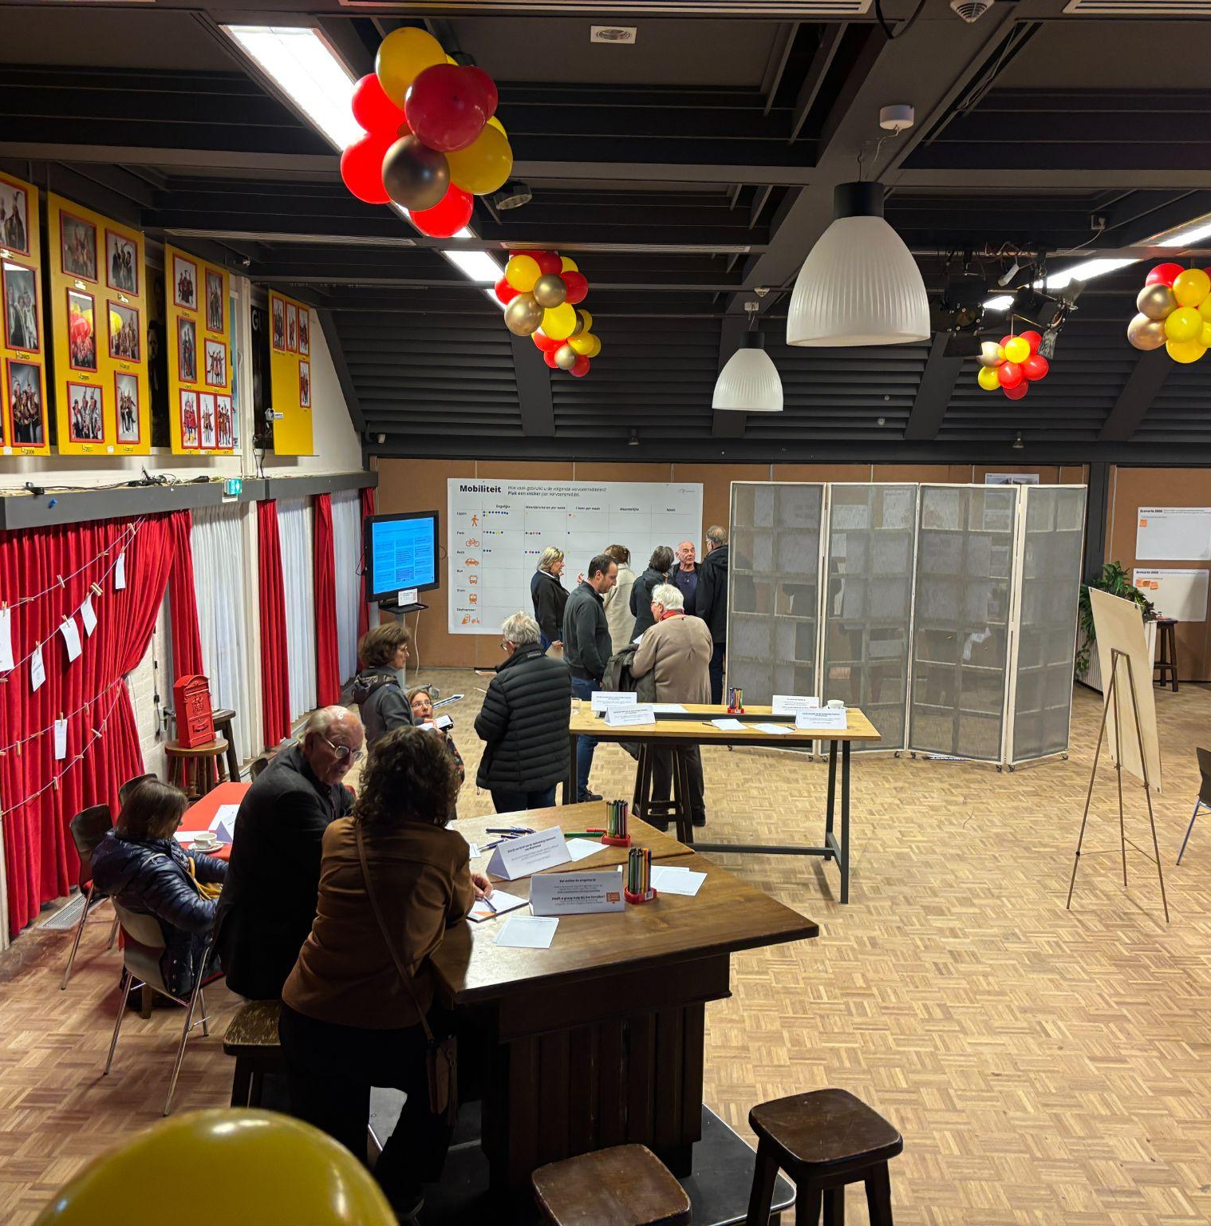
Voorafgaand proces en keuzes

Slide 10
Voorafgaand proces en gemaakte keuzes
Stappen tot nu toe
Afwegingen en keuzes
Waar staan we nu?

Slide 11
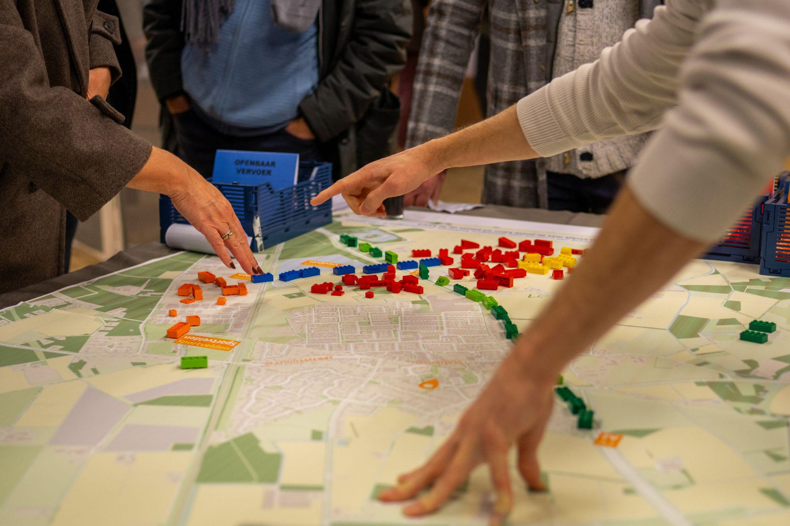
Terugkoppeling bewonersparticipatie

Slide 12
In deze presentatie
Doelen en aanpak participatie
Inzoomen op 15 meest besproken thema’s
Reacties op de drie gespreksscenario’s en sfeerbeelden
Notes:
best wat zenden en ook in herhaling vallen. Een hoop reacties vallen onder verschillende thema’s.
Het verslag zal in januari worden gepubliceerd.
Geen ruimte voor plenaire vragen. We willen iedereen de kans geven in gesprek te gaan en vragen te stellen. Hiervoor is na mijn presentatie een uur de tijd.

Slide 13
Doelen en aanpak participatie
Doelen participatie
• De drie gespreksscenario’s bekijken en hier op reageren.
• Aangeven welke thema's en aspecten voor hen het meest belangrijk waren.
• Aandachtspunten of suggesties voor de volgende stappen meegeven.

Slide 14
Doelen en aanpak participatie
Online Raadpleging:
De online raadpleging stond open van 6 tot en met 21 november 2025.
De vragenlijst heeft geleidt tot 828 bruikbare inzendingen.
Doel:
  Kwalitatief inzicht verkrijgen in de standpunten en ervaringen van bewoners uit Maarheeze.
Fysieke Inloopbijeenkomst:
Maandag 17 november in De Smelt, vrije inloop tussen 16:00 uur en 20:00 uur.
137 bewoners binnen en buiten Maarheeze kwamen naar deze inloopbijeenkomst.
Doel:
  Bewoners gelegenheid geven vragen te stellen om vragenlijst in te vullen.
  Door in gesprek te zijn beter begrip krijgen van dat wat speelt.
Notes:
De gesloten vragen uit de enquête zijn statistisch geanalyseerd om de mate van steun voor de drie ontwikkelscenario’s en de prioriteit van verschillende thema’s in kaart te brengen.
De open antwoorden uit de enquête en bijeenkomst zijn thematisch gecodeerd en gecategoriseerd. Met deze stap is inzicht verkregen in achterliggende redenen, zorgen, kansen en specifieke suggesties van de respondenten.
Kanttekening dat we ook heel veel mensen die geen tijd of behoefte hadden voor het invullen hier geen geluid in heeft gemaakt.

Slide 15
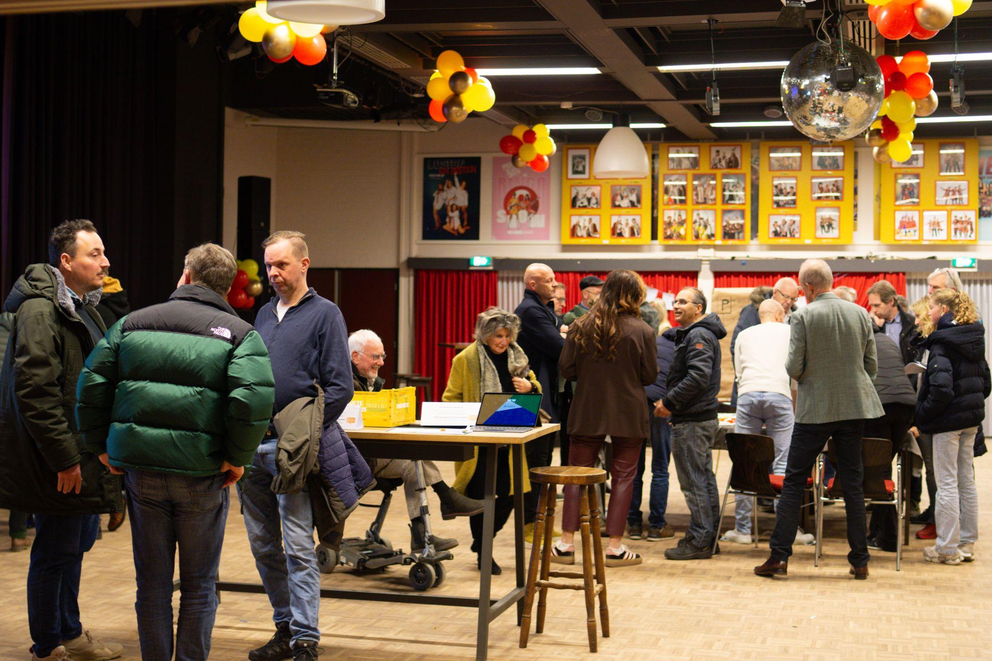
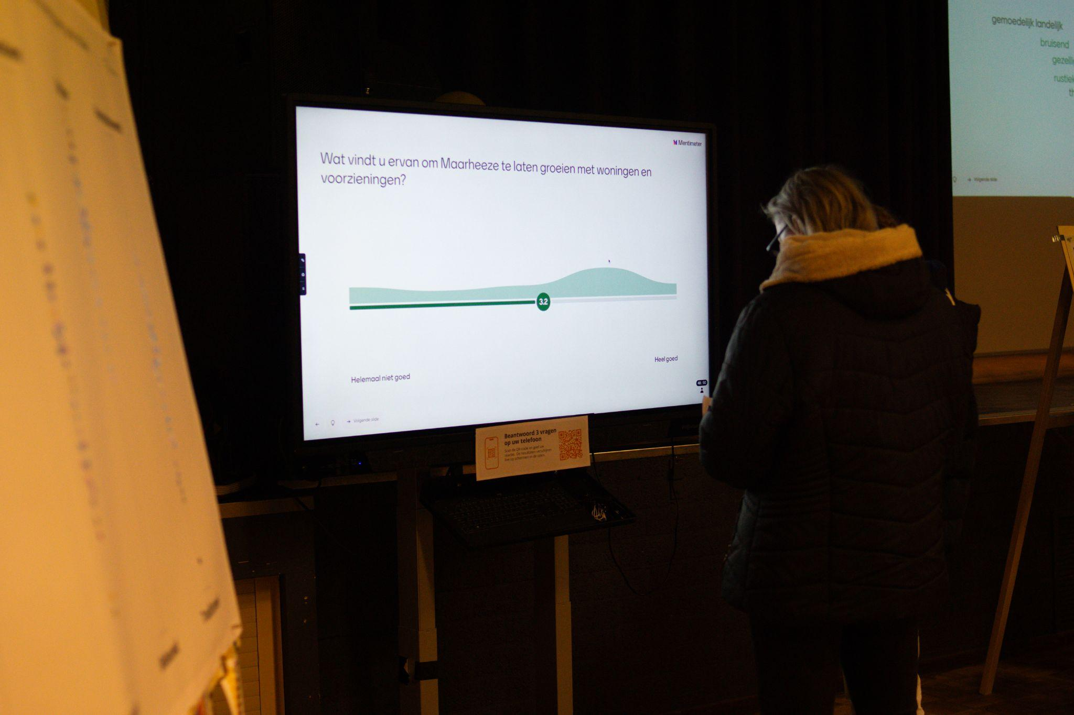
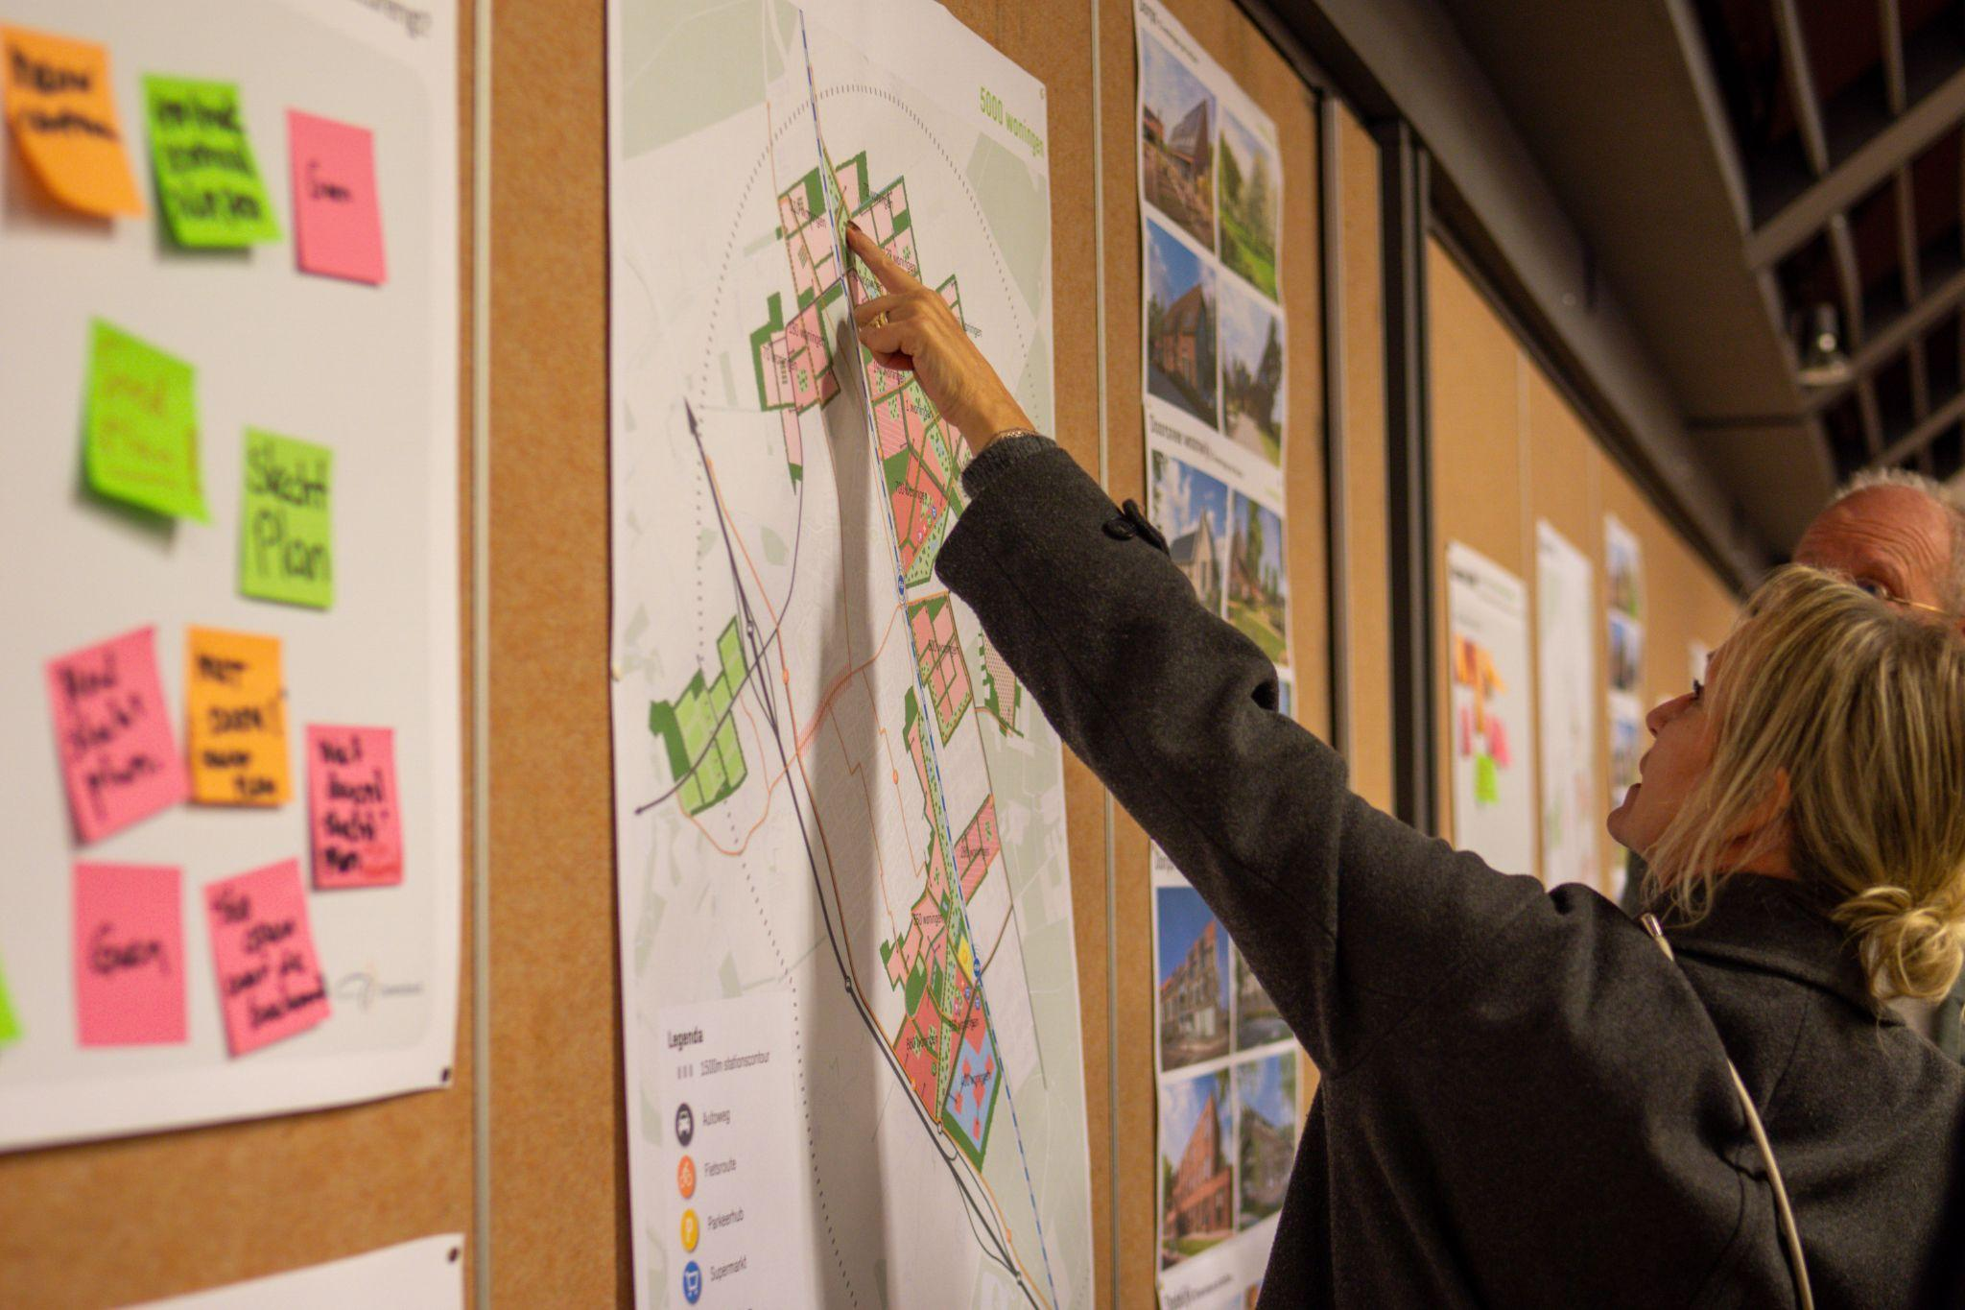
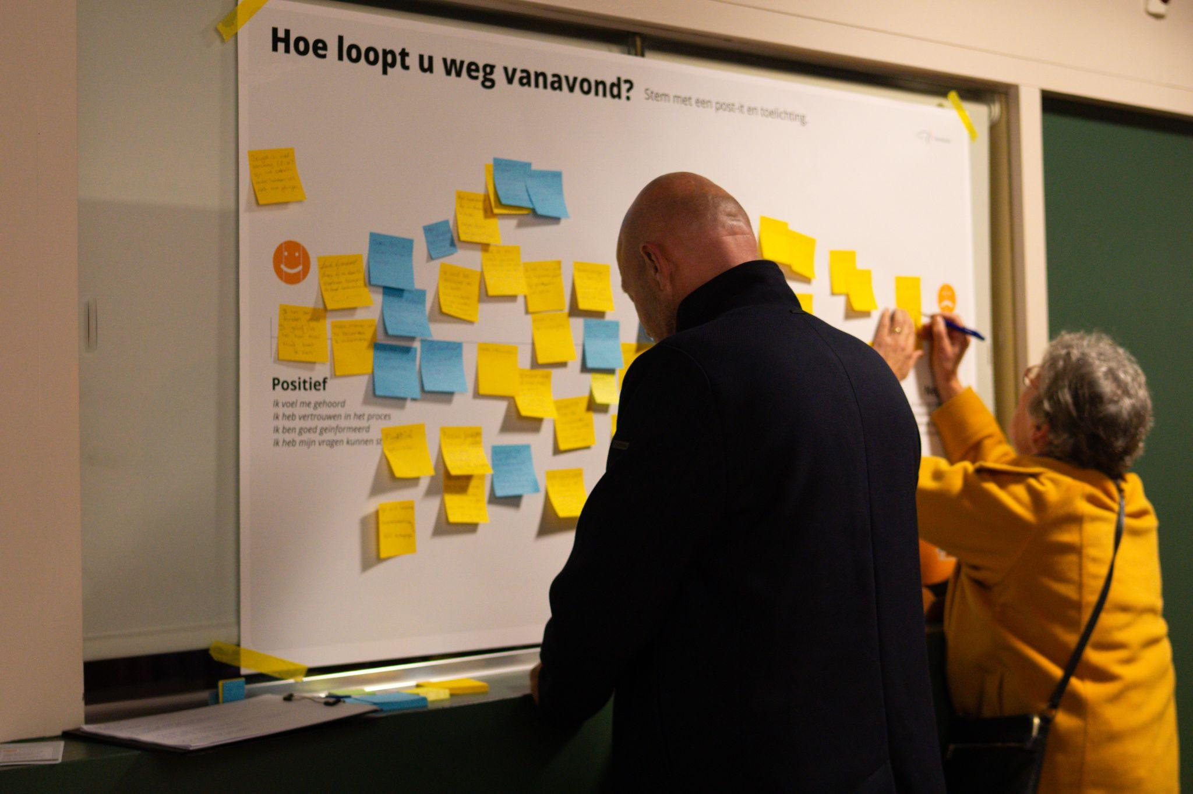
Inloopbijeenkomst 17 november
Notes:
Opghejaalde input van bijeenkomst heeft mede gezorgd voor de thema’s en is in elkaar geïntegreerd.

Slide 16
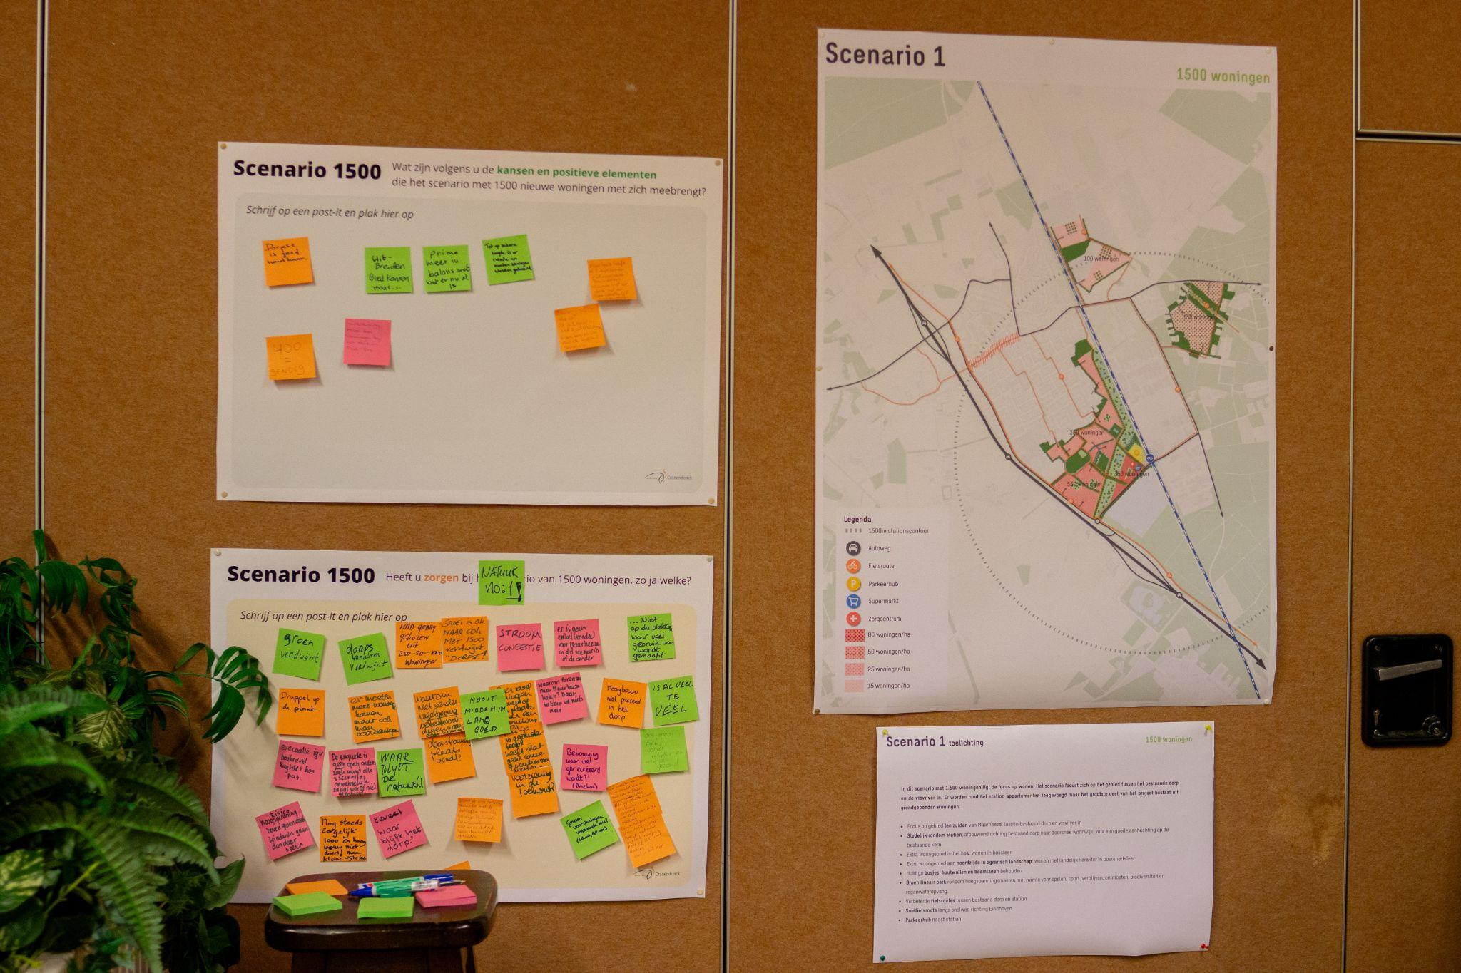
3 gepresenteerde
gespreksscenario’s

Slide 17
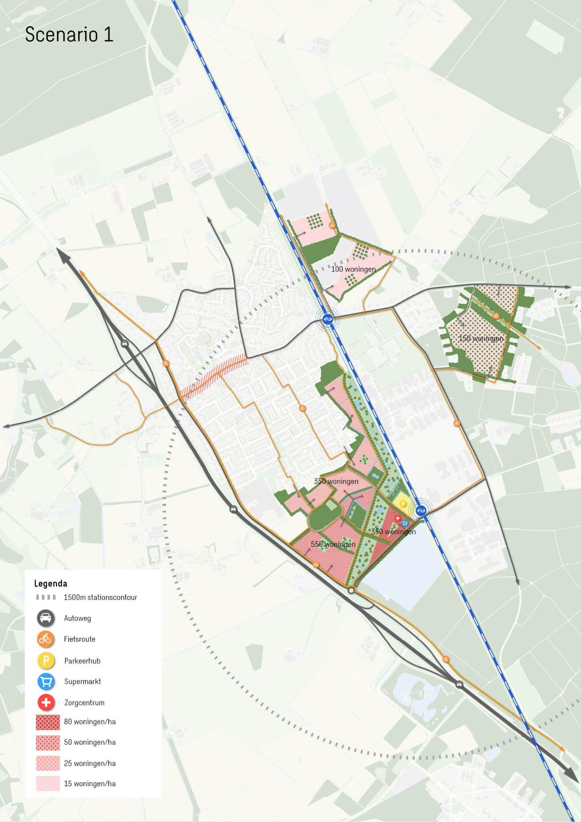
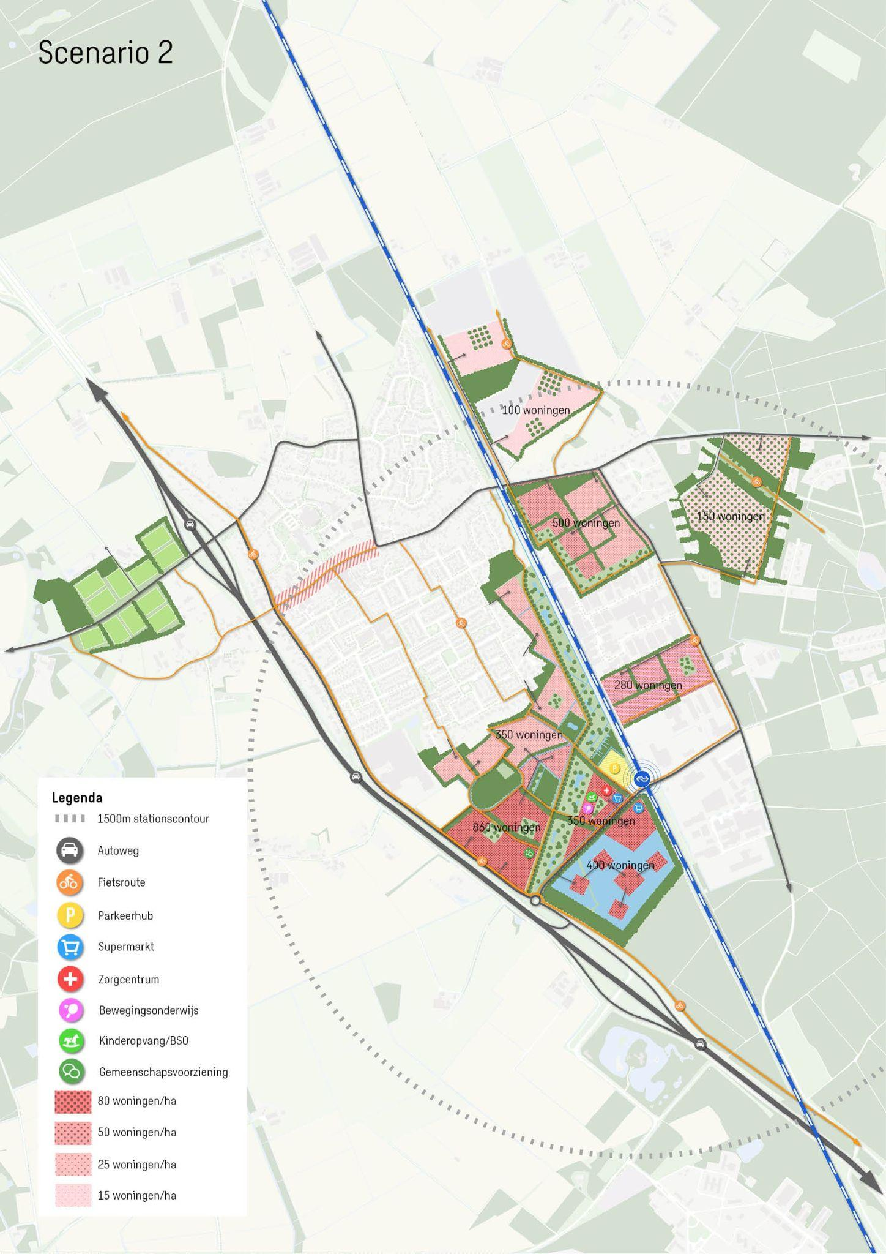
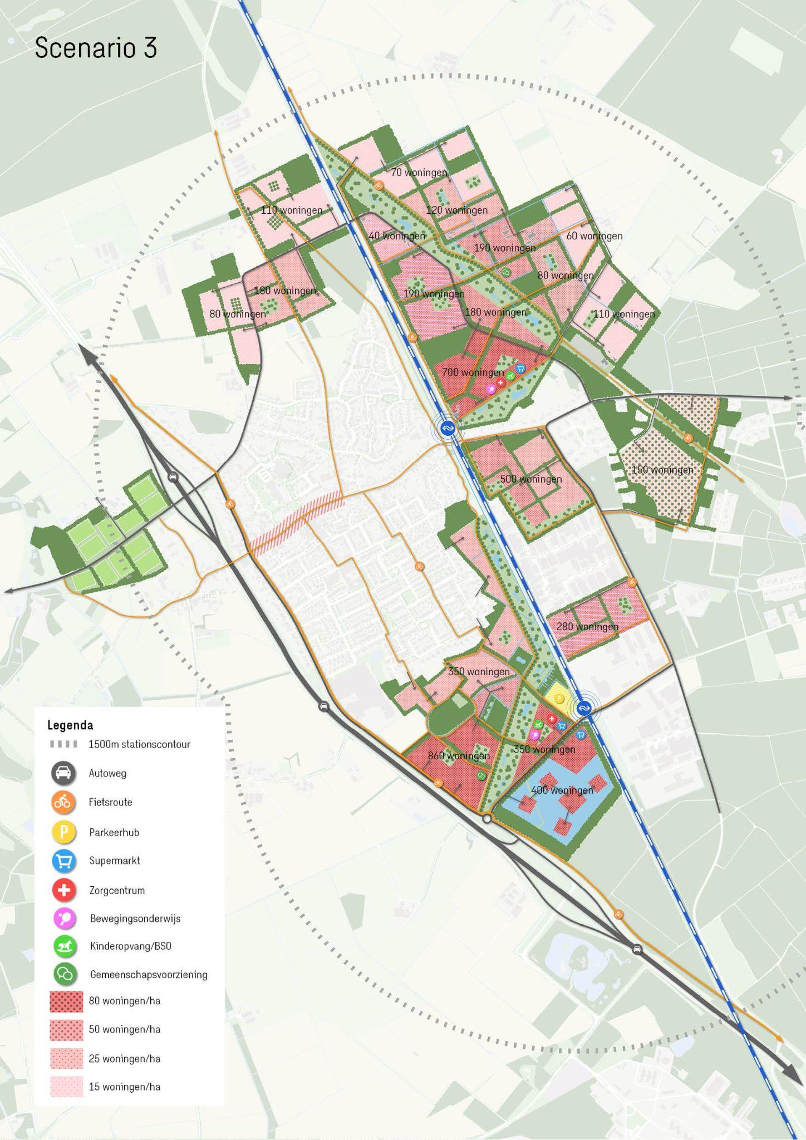
3 gespreksscenario’s
1500 woningen
3000 woningen
5000 woningen
Notes:
Om te laten zien wat deze opgave zou kunnen betekenen voor de toekomst van Maarheeze, zijn er drie gespreksscenario's ontwikkeld. Dit zijn geen plannen, maar ideeën om met elkaar over te praten:

Slide 18
Samenvatting
15 meest besproken thema’s
Groei is nodig, maar wel beperkt
De huidige identiteit van het dorp
De westzijde van de A2 als ontwikkellocatie en kansen voor ondertunneling
De huidige lokale infrastructuur en drukte op de A2
Zorgen en kansen t.a.v. de sportvelden
Zorgen om verstedelijking, kansen bij het station
Zorgen om verlies van visvijver ‘t Tipke
Niet (teveel) bouwen ten koste van groen
Zorgen over de zonnevelden en agrarische omgeving
Ontwikkeling in het stationsgebied
De mogelijke komst van een tweede station
Eerst de voorzieningen op orde
Verdeel de bouw over de andere kernen van Cranendonck
Behoefte aan een organische groei
Behoefte aan voorrang voor eigen bewoners

Slide 19
‹#›
Meest besproken thema’s
Groei is nodig, maar wel beperkt
Groei lijkt onvermijdelijk
Er is een duidelijk draagvlak voor ontwikkeling, maar deze wens gaat veelal hand in
hand met een sterke behoefte om het dorpse karakter te behouden.
Groei wordt als noodzakelijk gezien:
Groei is belangrijk om de leefbaarheid en voorzieningen op peil te houden.
Groei biedt kansen voor het toevoegen van variatie in woningen en het aantrekken van meer bedrijvigheid.
Groei geeft bewoners (m.n. jongeren en senioren) de kans in Maarheeze te blijven.
Voorkeur voor een gematigd scenario:
Een beperkte uitbreiding, zoals 1500 of minder woningen, wordt gezien als de beste balans tussen het realiseren van nieuwe kansen en het behoud van het huidige dorpsgevoel.
Inwoners vrezen dat te grootschalige plannen leiden tot onwenselijke 'verstedelijking'.

Slide 20
Meest besproken thema’s
De huidige identiteit van het dorp
Angst voor het verlies van de dorpsidentiteit
Omschreven als 'landelijk', 'kleinschalig' en 'rustig'.
De angst voor waarden en identiteitsverlies is het meest besproken thema.
Behoefte aan behoud van de huidige identiteit en groene omgeving
Behouden van groen, de bossen en de openheid. Groei is hier een directe inbreuk op.
Vrees voor verstedelijking
Risico op anonimiteit en verlies van de hechte gemeenschapszin die Maarheeze kenmerkt.
Zorgen zijn vooral gekoppeld aan Scenario 5000 en de hoogstedelijke sfeerbeelden (Sfeerbeeld 4).

Slide 21
Meest besproken thema’s
De westzijde van de A2 als ontwikkellocatie en kansen voor ondertunneling
Benut de westzijde van de A2 als ontwikkellocatie
Kritiek op de uitsluiting van de westzijde van de A2 als mogelijke ontwikkellocatie.
Het benutten van de westzijde van de A2 zou de bestaande dorpskern aan de oostzijde minder zwaar belasten door eventuele grootschalige uitbreiding.
Ondertunneling van de A2
Een ondertunneling van de A2 wordt door diverse respondenten als absolute voorwaarde voor uitbreiding gezien.
Door een ondertunneling zou de vrijgekomen ruimte gebruikt kunnen worden voor betere verbindingen, groen en eventueel woningbouw.

Slide 22
Meest besproken thema’s
De huidige lokale infrastructuur en drukte op de A2
Een overbezette A2
De A2 is al overbelast, plannen voor woningbouw maakt verkeerssituatie onhoudbaar.
Men vindt dat de gemeente bij de overheid/Brainport moet eisen dat deze infrastructuur wordt aangepakt, als Maarheeze een steentje bijdraagt aan de woningbouw.
Verkeer binnen het dorp
Huidig verkeer binnen het dorp wordt al als te druk ervaren.
Parkeren blijkt een knelpunt, met name in de dorpskern en bij het station.
Zorgen over verkeersveiligheid, vooral in woonwijken en bij lokale kruisingen.
Groei wordt door een kleine groep respondenten ook als een positieve aanleiding ervaren.
De groei zou investering in de lokale wegen mogelijk maken.

Slide 23
Meest besproken thema’s
Zorgen en kansen t.a.v. de sportvelden en het verenigingsleven
Zorgen over verplaatsing en verlies van sportvelden
De vrees leeft dat een verhuizing het sociale leven en de vitaliteit van de
sportverenigingen zal schaden.
Zorgen over de afstand en bereikbaarheid van een nieuwe sportlocatie (m.n. voor jongeren).
Kansen voor sport en het verenigingsleven
Groei van het dorp wordt als positief ervaren voor de verenigingen, omdat dit nieuwe leden en meer draagvlak voor sport in het dorp kan opleveren.
Sommigen zien een kans in het clusteren van alle sportvoorzieningen op één plek om zo efficiëntie en een sportieve hub te creëren.

Slide 24
Meest besproken thema’s
Zorgen om verstedelijking, kansen bij het station
Tegenstanders van stedelijke dichtheid (80/ha)
Een grote vrees dat dit de dorpsidentiteit zal verdringen.
Zorgen voor overbelasting
Het dorp is niet gebouwd op de schaal van een stad. Er zijn zorgen over massaliteit en de bijbehorende drukte, files en parkeerproblemen die passen bij een stad, maar niet bij Maarheeze.
Hoogbouw past niet bij Maarheeze, wellicht wel bij het station
Hoogbouw (flats, hoge appartementencomplexen) past niet in het karakter van Maarheeze. Men vreest dat het te stedelijk oogt en afbreuk doet aan het dorpsgezicht.
Een hogere dichtheid nabij het station lijkt wel acceptabel.

Slide 25
Meest besproken thema’s
Zorgen om verlies van visvijver ‘t Tipke
De visvijver blijkt van grote waarde, merendeel is tegen bebouwing hiervan.
Het behoud van 't Tipke wordt expliciet gezien als een positief element in de scenario’s 1500 en 3000.
Een aantal respondenten staat wel open voor het benutten van de locatie voor woningbouw,
mits dit op een kwalitatieve manier gebeurt.

Slide 26
Meest besproken thema’s
Niet (teveel) bouwen ten koste van groen
Het behoud van natuur en groen is essentieel is voor de leefbaarheid en het karakter van Maarheeze.
Weerstand tegen het bouwen in het buitengebied en het bos rondom Maarheeze.
Het Kamersven wordt specifiek genoemd als een uniek en kwetsbaar natuurgebied dat behouden moet blijven.
Bij eventuele onvermijdelijke uitbreiding moet worden voorzien in kwalitatief hoogwaardig groen en parken binnen de nieuwe woonwijken.

Slide 27
Meest besproken thema’s
Zorgen over ontwikkellocaties
Er zijn zorgen over mogelijke bouw in de buurt van hoogspanningsmasten.
Er zijn zorgen over mogelijke bouw op vervuild grondgebied.
Vrees voor verlies van het huidige zonneveld en de agrarische grond in de omgeving.
Men ziet het verplaatsen van zonnevelden als kapitaalvernietiging.
Deze zijn onlangs aangelegd.

Slide 28
Meest besproken thema’s
Ontwikkeling in het stationsgebied
Het station als potentieel ontwikkellocatie
Vanwege de directe aansluiting op openbaar vervoer (OV) wordt het station genoemd als logische plek voor de bouw van (hoogbouw)woningen.
Kansen om de verbindingen over het spoor (fietspad/wandelpad) te verbeteren en het gebied rond het station aantrekkelijker te maken.
Station als probleem gebied
Er zijn zorgen over geluidsoverlast, de onveiligheid en de sfeer rondom het station.
Het spoor en de spoorkruisingen zorgen voor een slechte doorstroom van verkeer.
De parkeergelegenheid bij het station is onvoldoende of leidt tot overlast.

Slide 29
Meest besproken thema’s
De mogelijke komst van een tweede station
Twijfels over de noodzaak van een tweede station
En tweede station lijkt onrealistisch, niet noodzakelijk of economisch haalbaar is.
Het dorp wordt als te klein beschouwd voor twee stations.
Net als bij het bestaande station zijn er zorgen dat een nieuw station een nieuwe bron van verkeersoverlast en onveiligheid zal creëren.
Knap liever het huidige station op.
Positieve reacties op de komst van een tweede station
Een tweede station wordt in enkele gevallen als kans gezien om de aansluiting van Maarheeze op de Brainport-regio te verbeteren.
Een tweede station op een andere plek zou de ontsluiting van mogelijke nieuwe woonwijken (zuidkant) aanzienlijk kunnen verbeteren.

Slide 30
Meest besproken thema’s
Eerst de voorzieningen op orde
Behoefte aan een duidelijke garantie zijn dat de capaciteit van voorzieningen (m.n. scholen, kinderopvang, medische voorzieningen) direct meegroeit met het aantal nieuwe bewoners.
De noodzaak om het winkelaanbod in de kern te behouden en uit te breiden wordt genoemd.
Angst voor anonieme wijken of een 'slaapstad'. Het aanbrengen van nieuwe voorzieningen is essentieel voor een levendig evenwicht.

Slide 31
Meest besproken thema’s
Verdeel de bouw over de andere kernen van Cranendonck
Woningbouwopgave niet uitsluitend door Maarheeze gedragen.
Wens voor een evenredige verdeling over alle dorpskernen.
Verspreide groei biedt ook verbeterkansen voor andere dorpen in Cranendonck.
De noodzaak om de bevolkingskrimp en vergrijzing tegen te gaan is een probleem voor de hele gemeente. Spreiding van de bouwopgave wordt gezien als een effectieve manier om dit gemeentebrede probleem gezamenlijk op te lossen.

Slide 32
Meest besproken thema’s
Behoefte aan een organische groei
Voorgestelde grootschalige groeiplannen zijn te ambitieus voor Maarheeze.
Houd de snelheid van de woningbouw in evenwicht met de ontwikkeling van sociale en publieke voorzieningen.
Een gefaseerde aanpak biedt de gemeente de mogelijkheid om plannen bij te stellen op basis van actuele behoeften en de daadwerkelijke effecten van de eerste fase.

Slide 33
Meest besproken thema’s
Behoefte aan voorrang voor eigen bewoners
Wens om bouwplannen primair in te zetten voor het oplossen van lokale woningnood.
Jongeren verlaten Maarheeze nu gedwongen, senioren kunnen niet doorstromen. Voor een betere doorstroom zou nieuwbouw zou zich moeten concentreren op deze behoeften.
Er is een vrees dat een toevloed van expats het dorpse karakter en de sociale cohesie zal aantasten.

Slide 34
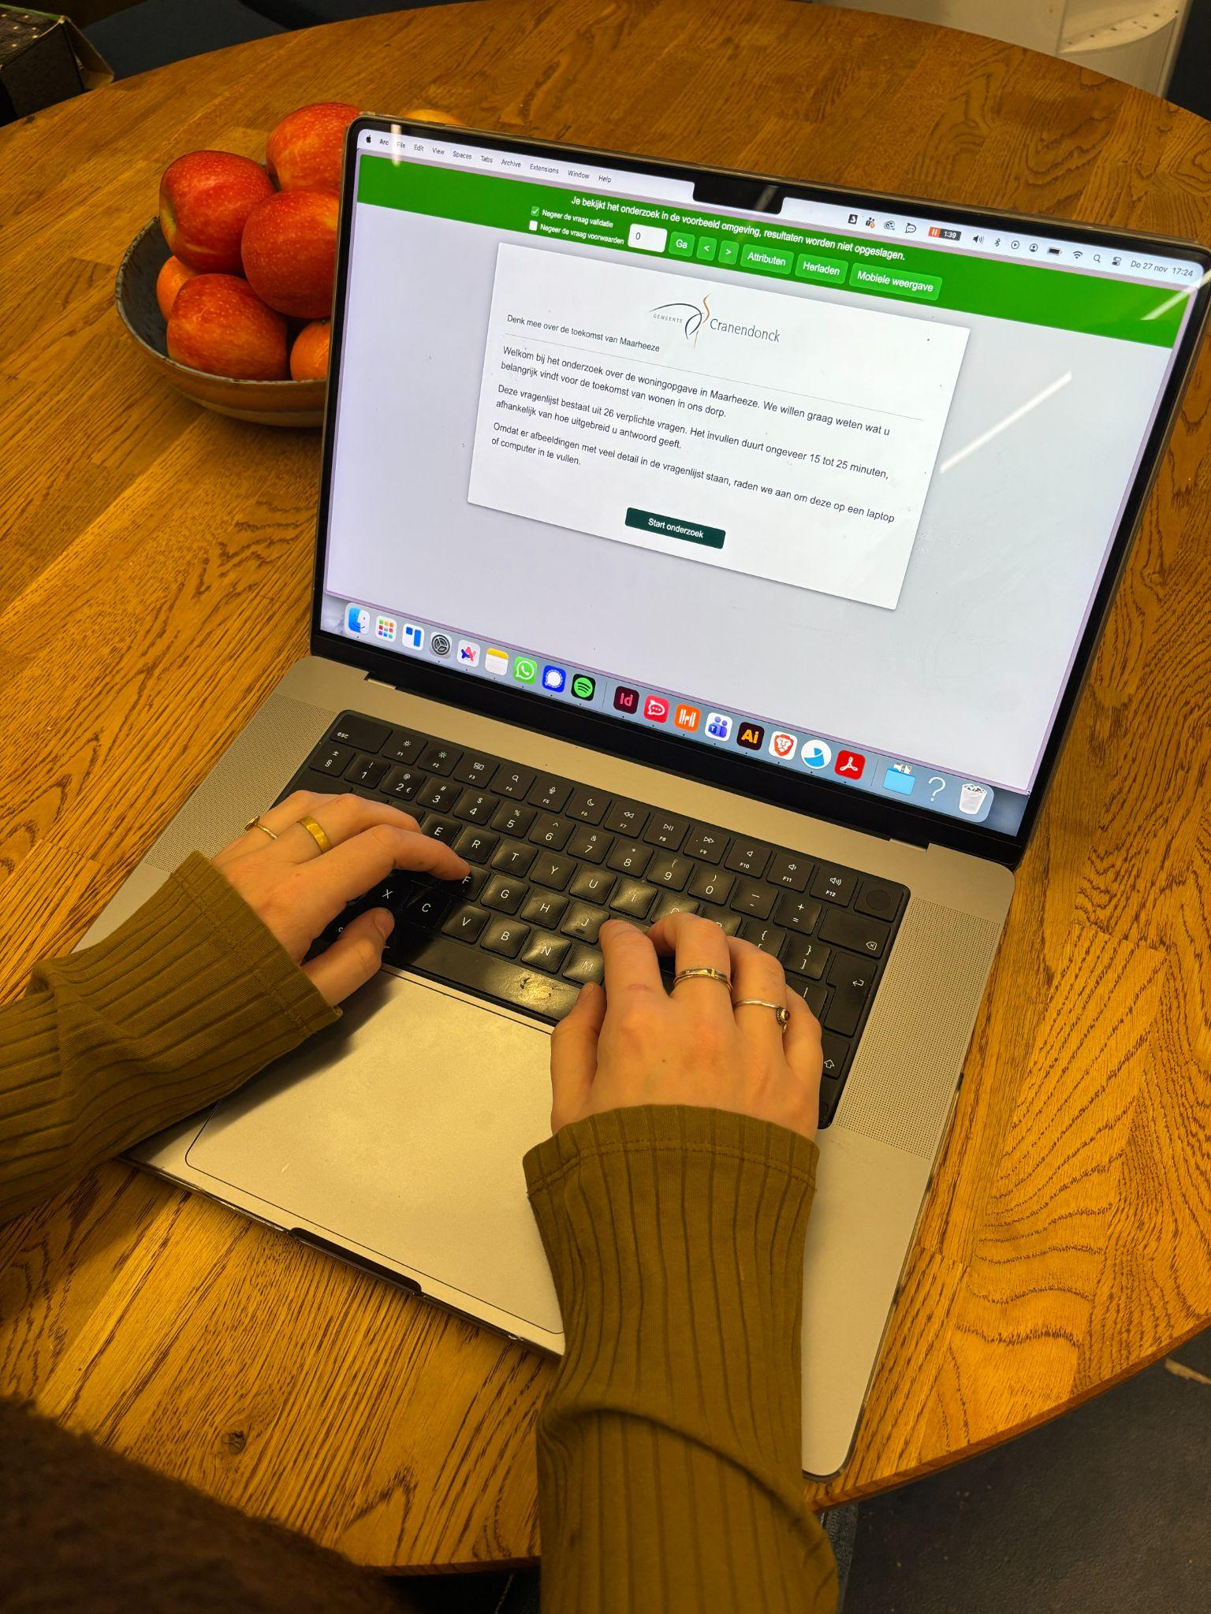
4. Online raadpleging
6-21 November 2025

Slide 35
De vragenlijst
De online vragenlijst bestond uit de volgende 29 vragen, waarvan 21 verplicht:
Gespreksscenario’s voor de toekomst van Maarheeze
Wat vindt u ervan om Maarheeze te laten groeien met woningen en voorzieningen?
Scenario 1500: wat zijn kansen en positieve elementen?
Heeft u zorgen bij het scenario van 1500 woningen, zo ja welke?
Scenario 3000: wat zijn kansen en positieve elementen?
Heeft u zorgen bij het scenario van 3000 woningen, zo ja welke?
Scenario 5000: wat zijn kansen en positieve elementen?
Heeft u zorgen bij het scenario van 5000 woningen, zo ja welke?
Heeft u naar aanleiding van de getoonde gespreksscenario's nog vragen? (Niet verplicht)
Woonsferen in toekomstig Maarheeze
Sfeerbeeld 1: Ziet u dit voor u in Maarheeze? Waarom wel of niet?
Sfeerbeeld 2: Ziet u dit voor u in Maarheeze? Waarom wel of niet?
Sfeerbeeld 3: Ziet u dit voor u in Maarheeze? Waarom wel of niet?
Sfeerbeeld 4: Ziet u dit voor u in Maarheeze? Waarom wel of niet?
Mobiliteit: bewegen in, door en via Maarheeze
Hoe vaak gebruikt u de volgende vervoermiddelen?
Indien u de auto gebruikt, wat zou voor u een overweging zijn om meer gebruik te maken van hoogwaardig openbaar vervoer? (Bijvoorbeeld trein of snelbus) (Niet verplicht)
Berichten aan de toekomstige inwoners van Maarheeze
Wat zou u aan toekomstige bewoners van Maarheeze willen meegeven over de waarden en het sociale leven in het dorp? (Niet verplicht)
Persoonsgegevens
Wat is uw leeftijd?
Wat is uw woonsituatie?
Waar woont u?
Vanuit welk belang denkt u mee?
Huidige identiteit van Maarheeze
5a Welke woorden passen volgens u het best bij de identiteit van Maarheeze?
Wat maakt Maarheeze voor u tot Maarheeze? Zijn er kenmerken, plekken, verhalen of gevoelens die u niet kwijt kon in bovenstaande woorden? (Niet verplicht)
Wat onderscheidt Maarheeze van de andere dorpskernen in gemeente Cranendonck? (Niet verplicht)
Voorzieningen
Wat zijn voor u de belangrijkste voorzieningen in Maarheeze?
Welke voorziening(en) mist u op dit moment in Maarheeze? (Niet verplicht)
Hoe ver mogen dagelijkse voorzieningen (supermarkt, huisarts) maximaal van uw woning liggen, zodat u te voet/fiets gaat?
Openbare ruimte
Waar ontmoet u graag mensen?
Waar besteedt u uw vrije tijd in de openbare ruimte vooral aan?
Heeft u favoriete plekken in de buurt? Zo ja, welke? (Niet verplicht)
Heeft u minder fijne plekken in Maarheeze? Zo ja, welke? (Niet verplicht)
Notes:
Leeftijd en woonsitiuatie wel erin
Per leeftijd data kunnen splitsen

Slide 36
De vragenlijst
De online vragenlijst bestond uit de volgende 29 vragen, waarvan 21 verplicht:
Gespreksscenario’s voor de toekomst van Maarheeze
Wat vindt u ervan om Maarheeze te laten groeien met woningen en voorzieningen?
Scenario 1500: wat zijn kansen en positieve elementen?
Heeft u zorgen bij het scenario van 1500 woningen, zo ja welke?
Scenario 3000: wat zijn kansen en positieve elementen?
Heeft u zorgen bij het scenario van 3000 woningen, zo ja welke?
Scenario 5000: wat zijn kansen en positieve elementen?
Heeft u zorgen bij het scenario van 5000 woningen, zo ja welke?
Heeft u naar aanleiding van de getoonde gespreksscenario's nog vragen? (Niet verplicht)
Woonsferen in toekomstig Maarheeze
Sfeerbeeld 1: Ziet u dit voor u in Maarheeze? Waarom wel of niet?
Sfeerbeeld 2: Ziet u dit voor u in Maarheeze? Waarom wel of niet?
Sfeerbeeld 3: Ziet u dit voor u in Maarheeze? Waarom wel of niet?
Sfeerbeeld 4: Ziet u dit voor u in Maarheeze? Waarom wel of niet?
Mobiliteit: bewegen in, door en via Maarheeze
Hoe vaak gebruikt u de volgende vervoermiddelen?
Indien u de auto gebruikt, wat zou voor u een overweging zijn om meer gebruik te maken van hoogwaardig openbaar vervoer? (Bijvoorbeeld trein of snelbus) (Niet verplicht)
Berichten aan de toekomstige inwoners van Maarheeze
Wat zou u aan toekomstige bewoners van Maarheeze willen meegeven over de waarden en het sociale leven in het dorp? (Niet verplicht)
Persoonsgegevens
Wat is uw leeftijd?
Wat is uw woonsituatie?
Waar woont u?
Vanuit welk belang denkt u mee?
Huidige identiteit van Maarheeze
5a Welke woorden passen volgens u het best bij de identiteit van Maarheeze?
Wat maakt Maarheeze voor u tot Maarheeze? Zijn er kenmerken, plekken, verhalen of gevoelens die u niet kwijt kon in bovenstaande woorden? (Niet verplicht)
Wat onderscheidt Maarheeze van de andere dorpskernen in gemeente Cranendonck? (Niet verplicht)
Voorzieningen
Wat zijn voor u de belangrijkste voorzieningen in Maarheeze?
Welke voorziening(en) mist u op dit moment in Maarheeze? (Niet verplicht)
Hoe ver mogen dagelijkse voorzieningen (supermarkt, huisarts) maximaal van uw woning liggen, zodat u te voet/fiets gaat?
Openbare ruimte
Waar ontmoet u graag mensen?
Waar besteedt u uw vrije tijd in de openbare ruimte vooral aan?
Heeft u favoriete plekken in de buurt? Zo ja, welke? (Niet verplicht)
Heeft u minder fijne plekken in Maarheeze? Zo ja, welke? (Niet verplicht)
Notes:
Leeftijd en woonsitiuatie wel erin
Per leeftijd data kunnen splitsen

Slide 37
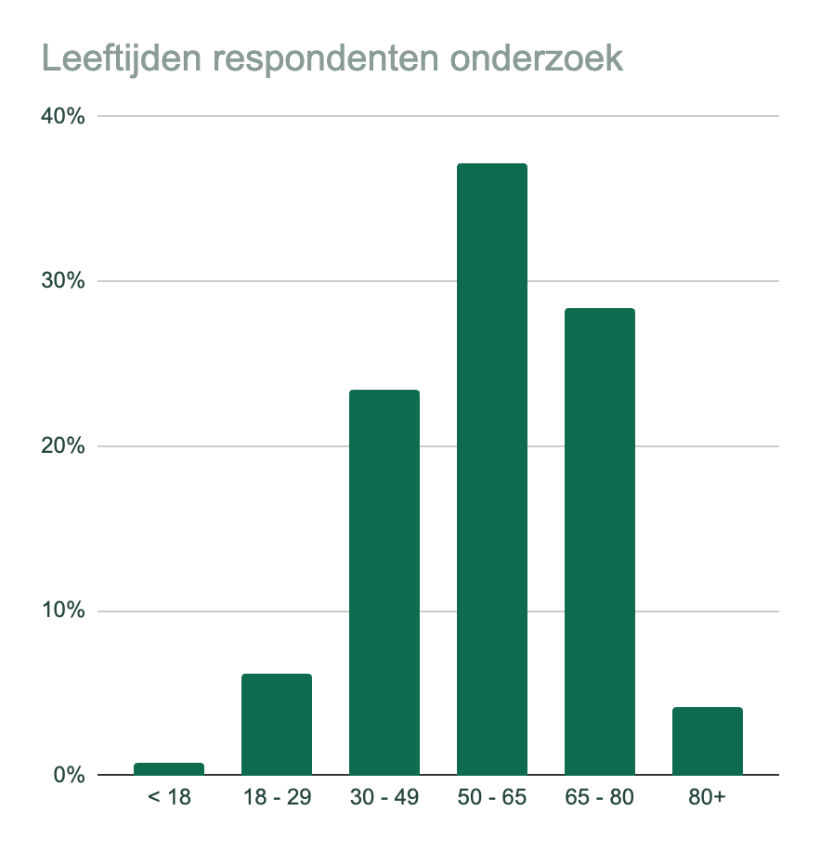
Wat is uw leeftijd?
Respondenten: 828
<18 jaar | 0,7%
18-29 jaar | 6,1%
30-49 jaar | 23,5%
50-65 jaar | 37,2%
65-80 jaar | 28,4%
80+ jaar | 4,1%
Data
Notes:
<18
18 - 28 = ondervertegenwoordigd
50 - 65 = oververtegenwoordigd

Slide 38
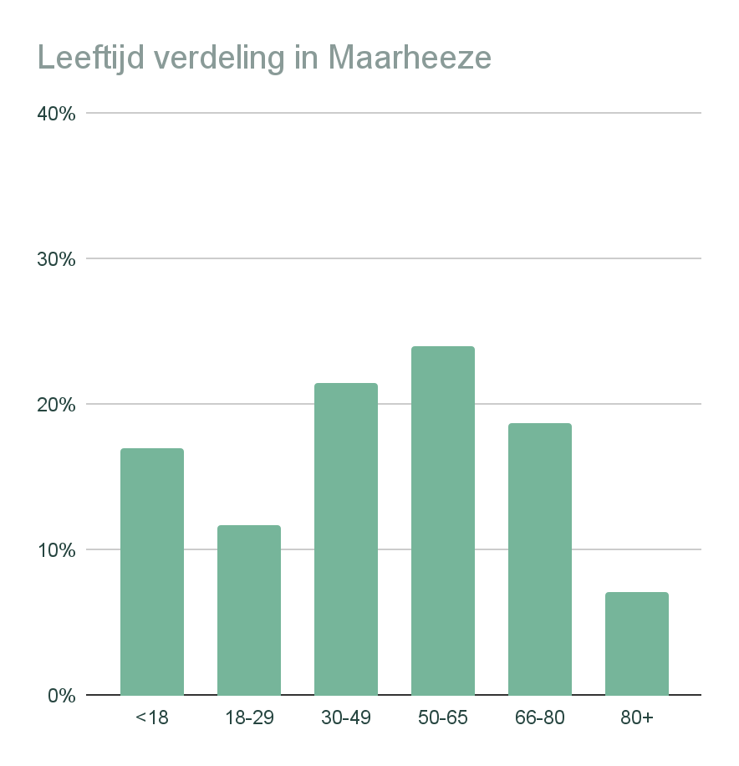
Wat is uw leeftijd?
Respondenten: 828
<18 jaar | 0,7%
18-29 jaar | 6,1%
30-49 jaar | 23,5%
50-65 jaar | 37,2%
65-80 jaar | 28,4%
80+ jaar | 4,1%
Data
Notes:
<18
18 - 28 = ondervertegenwoordigd
50 - 65 = oververtegenwoordigd
Kanttekening dat we ook heel veel mensen die geen tijd of behoefte hadden voor het invullen hier geen geluid in heeft gemaakt.

Slide 39
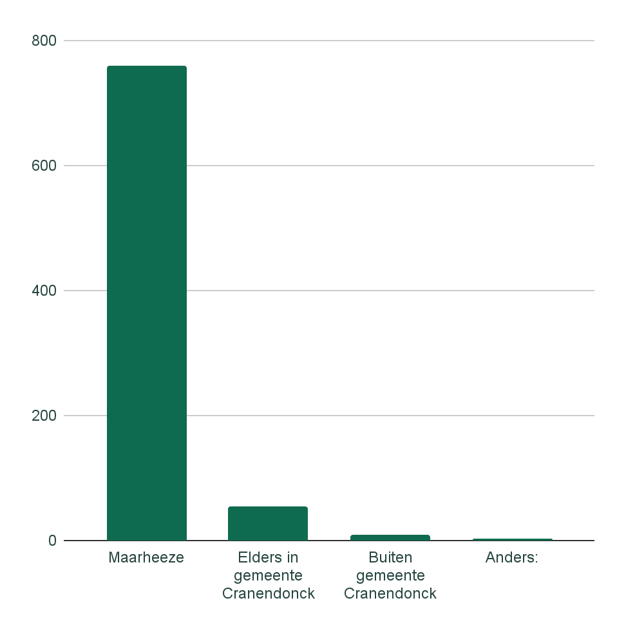
Waar woont u?

Slide 40
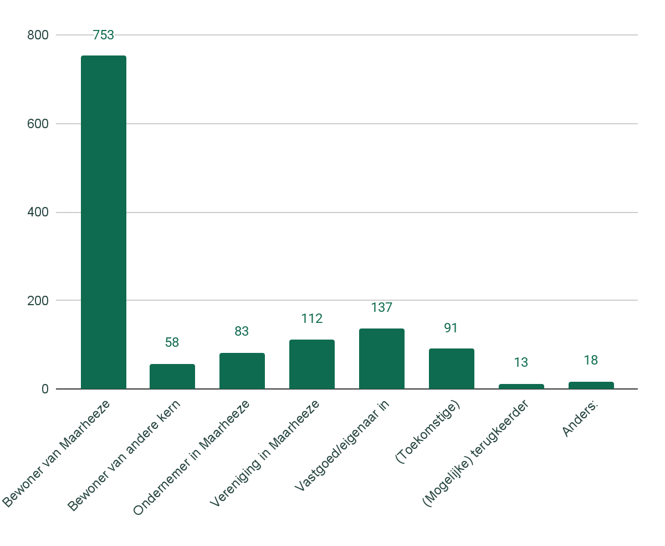
Vanuit welk belang denkt u mee?
Er zijn meerdere antwoorden mogelijk.

Slide 41
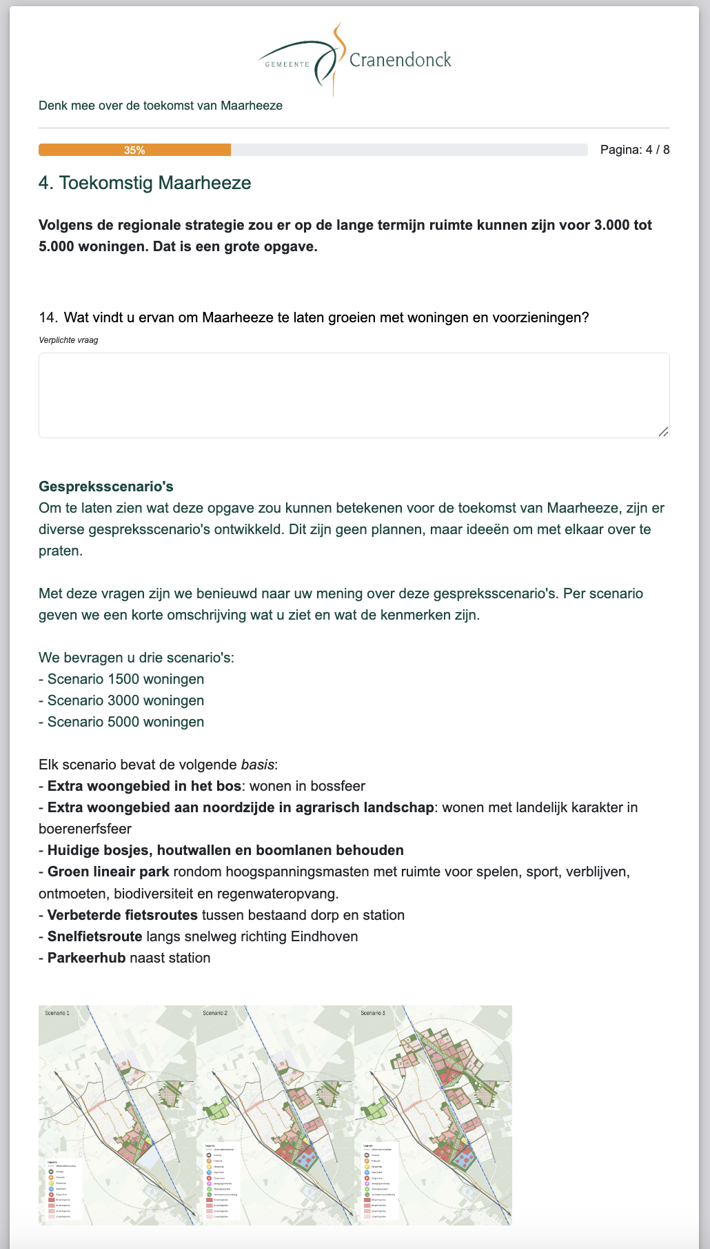
Resultaten vragenlijst
Gespreksscenario’s voor de toekomst van Maarheeze
Vragen:
14. Wat vindt u ervan om Maarheeze te laten groeien met woningen en
voorzieningen?
15. Scenario 1500: wat zijn kansen en positieve elementen?
16. Heeft u zorgen bij het scenario van 1500 woningen, zo ja welke?
17. Scenario 3000: wat zijn kansen en positieve elementen?
18. Heeft u zorgen bij het scenario van 3000 woningen, zo ja welke?
19. Scenario 5000: wat zijn kansen en positieve elementen?
20. Heeft u zorgen bij het scenario van 5000 woningen, zo ja welke?
21. Heeft u naar aanleiding van de getoonde gespreksscenario's nog vragen?
(Niet verplicht)

Slide 42
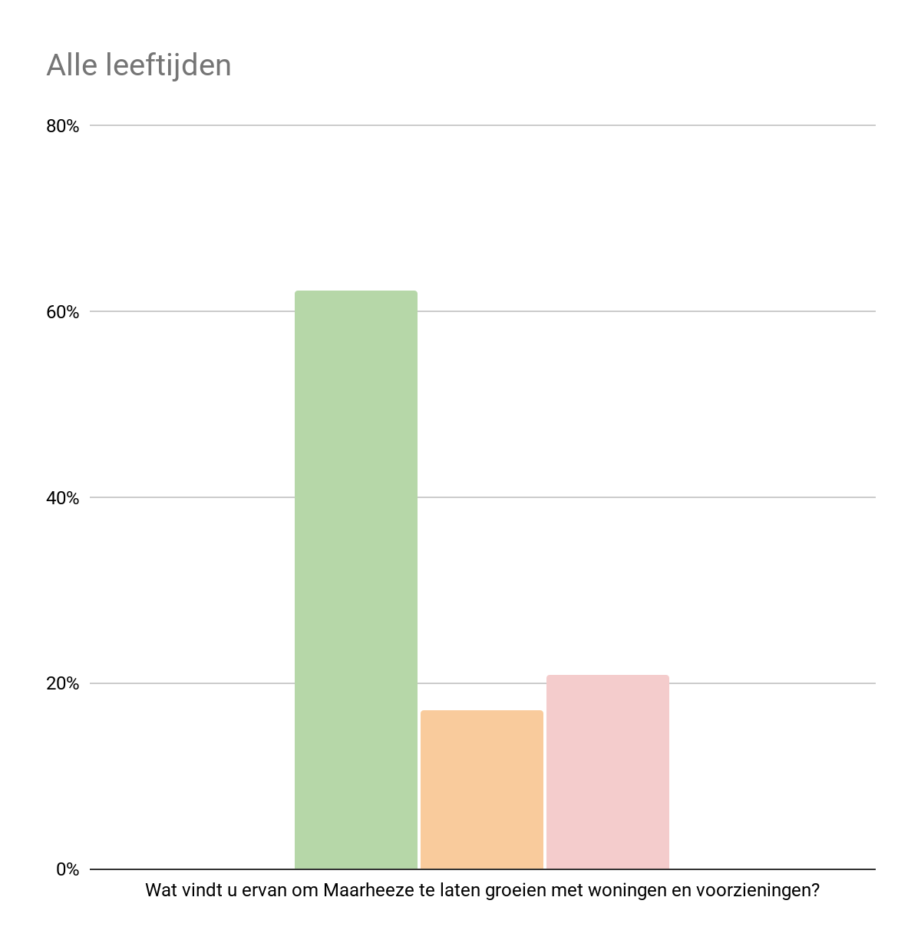
Wat vindt u ervan om Maarheeze te laten groeien met woningen en voorzieningen?
Positief over groei. Enkele kanttekeningen of vragen wat betreft locaties of andere ruimtelijke keuzes.
Niet duidelijk positief of negatief, of geen mening.
Negatief over groei.

Slide 43
Wat vindt u ervan om Maarheeze te laten groeien met woningen en voorzieningen?
Groei lijkt onvermijdelijk
Er is een duidelijk draagvlak voor ontwikkeling, maar deze wens gaat veelal hand in hand met een sterke behoefte om het unieke, gemoedelijke en kleinschalige karakter van het dorp te behouden.
Groei wordt als noodzakelijk gezien:
Groei is belangrijk om de leefbaarheid en voorzieningen op peil te houden.
Groei biedt kansen voor het toevoegen van variatie in woningen en het aantrekken van meer bedrijvigheid.
Groei geeft bewoners (m.n. jongeren en senioren) de kans in Maarheeze te blijven.
Voorkeur voor een gematigd scenario:
Een beperkte uitbreiding, zoals 1500 of minder woningen, wordt gezien als de beste balans tussen het
realiseren van nieuwe kansen en het behoud van het huidige dorpsgevoel.
Inwoners vrezen dat te grootschalige plannen leiden tot onwenselijke 'verstedelijking' en het verlies
van het gemoedelijke en kleinschalige karakter van Maarheeze.

Slide 44
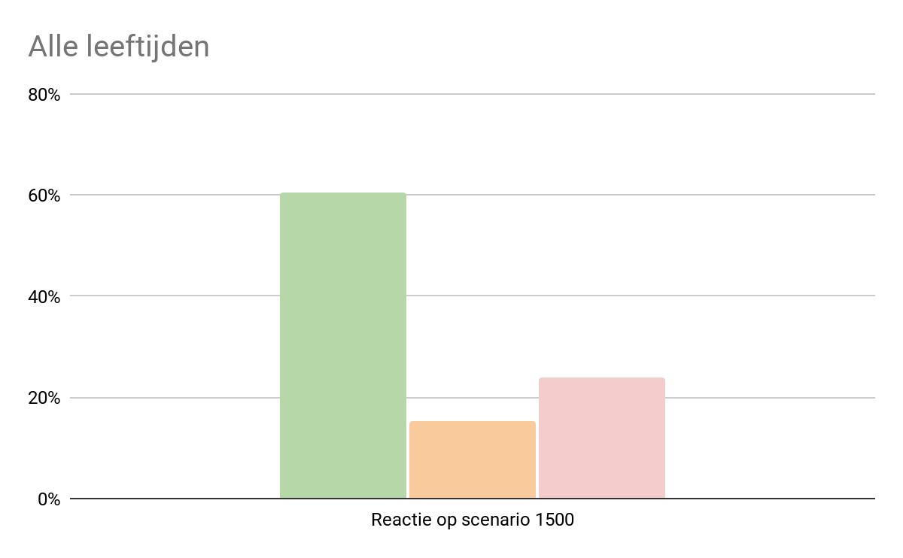
Reactie op scenario met 1500 nieuwe woningen
Positief over scenario. Enkele kanttekeningen of vragen wat betreft locaties of andere ruimtelijke keuzes.
Niet duidelijk positief of negatief, of geen mening. Veel kanttekeningen en vragen over scenario.
Negatief over scenario.

Slide 45
Wat zijn volgens u de kansen en positieve elementen die het scenario met 1500 nieuwe woningen met zich meebrengt?
Een beheersbaar scenario
Minder grootschalige impact op dorp.
Minder belasting voor infrastructuur en leefomgeving.
Groei blijft in verhouding tot dorpskarakter.
Minder verlies van groen dan bij grotere scenario's.
Het behoud van natuur en groene ruimte is een groot voordeel
Natuur blijft grotendeels intact.
Bestaande wandel- en fietsgebieden blijven behouden.
Minder risico op aantasting van groenstructuren.
Een gematigde groei kan zorgen voor betere voorzieningen en meer levendigheid
Kans op uitbreiding of verbetering van voorzieningen.
Meer draagvlak voor horeca, sport en cultuur.
Kans op betere ontsluiting en OV-gebruik (station).

Slide 46
Heeft u zorgen bij het scenario van 1500 woningen, zo ja welke?
Groei van 1500 woningen tast natuur, rust en dorpse karakter aan
Angst voor verlies van landschap.
Minder rust rondom Kamersven / Pan / Tipke.
Daling kwaliteit van wandel- en fietsgebieden.
Grootschaligheid past niet bij huidige schaal van Maarheeze.
De infrastructuur en verkeersveiligheid kunnen dit niet aan
Meer sluipverkeer.
Philipsweg / Koenraadweg / Stationsstraat worden overbelast.
Onveilige verkeerssituaties voor fietsers en kinderen.
Parkeerdruk in het centrum neemt toe.
Voorzieningen, zorg en veiligheid raken overbelast.
Onzekerheid of voorzieningen meeveranderen.
Vrees voor toename van onveiligheid.

Slide 47
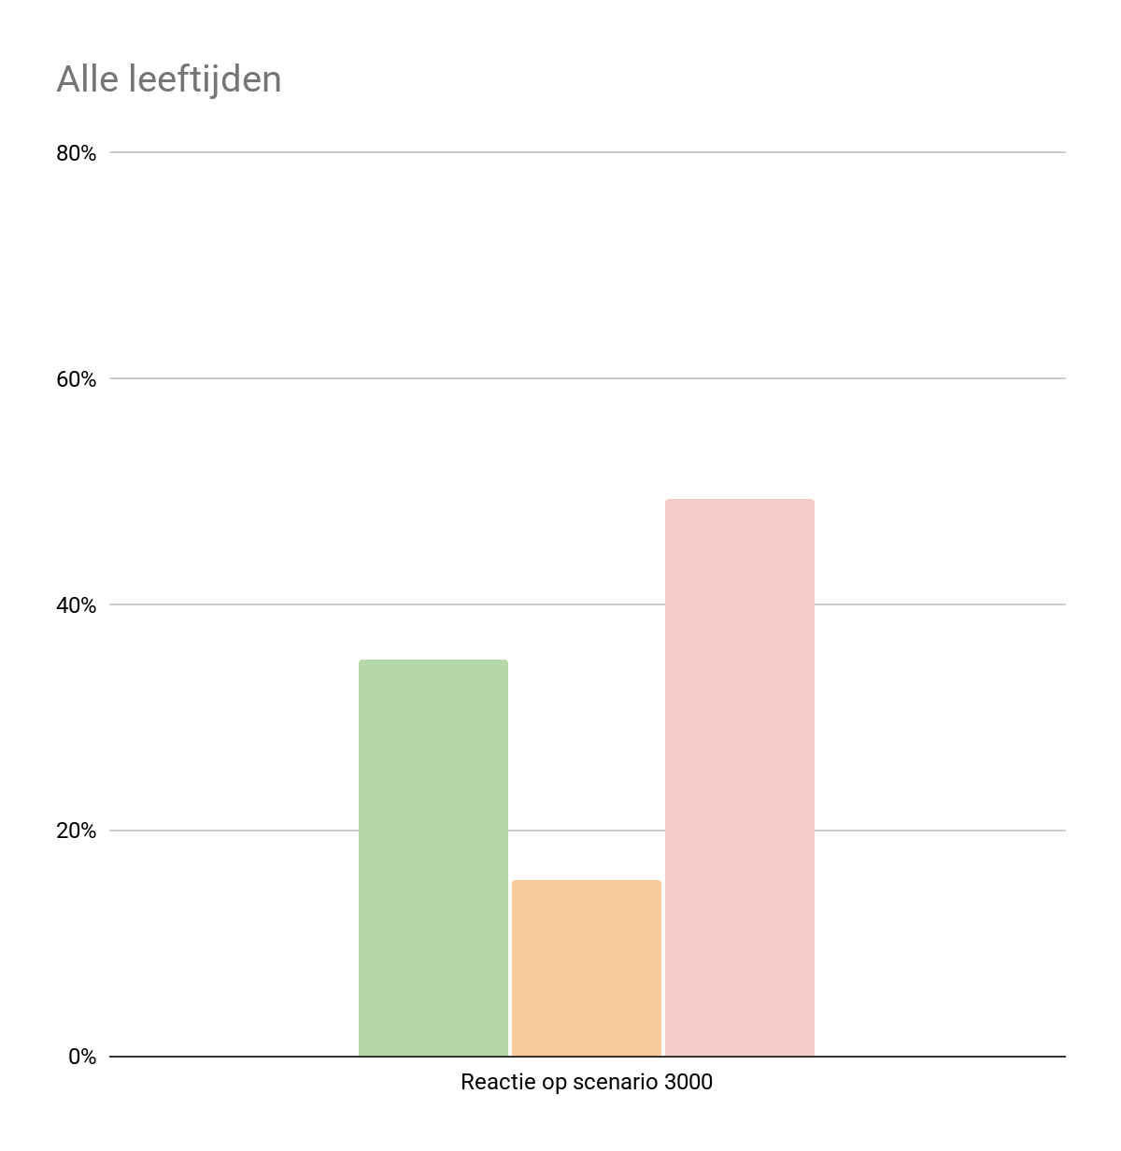
Reactie op scenario met 3000 nieuwe woningen
Positief over scenario. Enkele kanttekeningen of vragen wat betreft locaties of andere ruimtelijke keuzes.
Niet duidelijk positief of negatief, of geen mening. Veel kanttekeningen en vragen over scenario.
Negatief over scenario.

Slide 48
Wat zijn volgens u de kansen en positieve elementen die het scenario met 3000 nieuwe woningen met zich meebrengt?
Meer woningen betekent meer voorzieningen en betere economische basis
Grotere vraag → meer winkels, horeca en zorgvoorzieningen.
Meer draagvlak voor sport, cultuur en scholen.
Mogelijkheden voor OV-verbetering (station als grotere hub).
Een grote groei kan zorgen voor betere regionale positie en economische kansen
Maarheeze wordt aantrekkelijker voor bedrijven.
Industrieterrein / oude Philipsterrein kan beter benut worden.
Meer werkgelegenheid in eigen dorp.
Kans op modernere infrastructuur.
Er zijn ook veel mensen die zeggen: ‘Geen enkele kans, dit is té groot
Scenario wordt door velen als onwenselijk of disproportioneel gezien.
Te veel druk op leefbaarheid, verkeer en groen.
Niet passend bij schaal en identiteit van het dorp.
Zorgen overheersen zo sterk dat kansen niet worden gezien.

Slide 49
Heeft u zorgen bij het scenario van 3000 woningen, zo ja welke?
De infrastructuur kan dit nooit aan: het wordt chaos en onveiligheid
Sluipverkeer wordt nóg erger.
Onveilige kruisingen en oversteekplaatsen.
Parkeerdruk loopt volledig uit de hand.
Station is nu al overbelast / onveilig.
Natuur, recreatie en open ruimte verdwijnen: het dorp raakt zijn ziel kwijt
Kamersven, Pan, Tipke en buitengebied komen in gevaar.
Minder ruimte voor wandelen, rust en natuurbeleving.
Massaliteit voelt ‘stedelijk’, niet dorps.
Voorzieningen, veiligheid en sociale structuur lopen volledig vast
Scholen, sport, kinderopvang en zorg kan dit niet verwerken.
Te weinig politie / toezicht.
Vrees voor verloedering en druk op leefbaarheid.
Sportvelden moeten wijken → grote weerstand.

Slide 50
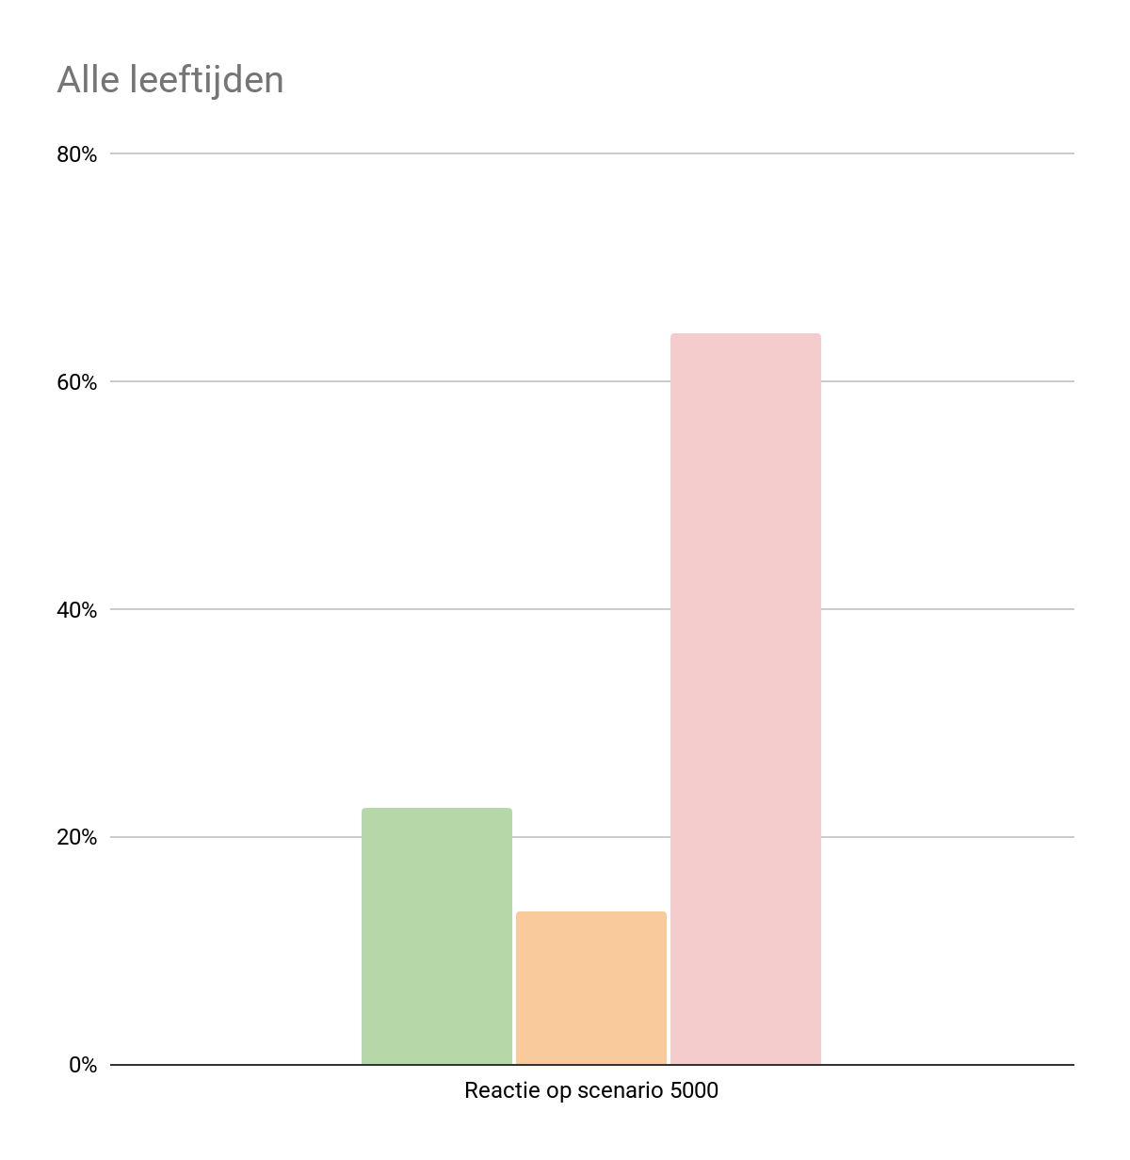
Reactie op scenario met 5000 nieuwe woningen
Positief over scenario. Enkele kanttekeningen of vragen wat betreft locaties of andere ruimtelijke keuzes.
Niet duidelijk positief of negatief, of geen mening. Veel kanttekeningen en vragen over scenario.
Negatief over scenario.

Slide 51
Wat zijn volgens u de kansen en positieve elementen die het scenario met 5000 nieuwe woningen met zich meebrengt?
Voorstanders hopen op meer woningen en levendigheid
Meer kans op woningen en meer levendigheid in het dorp.
Als er al kansen zijn, zitten die in grootschalige infrastructuur
Mogelijk betere OV-verbindingen.
Minder sluipverkeer als station dichter bij bebouwing ligt.
Enkele respondenten: kans op extra treinstation.
Enkele mensen benoemen economische voordelen
Meer woningen → meer economische activiteit .
Kans op regionale ontwikkeling (door trek naar de regio).
Maar: vrijwel merendeel benadrukt dat dit niet in het belang van Maarheeze is.

Slide 52
Heeft u zorgen bij het scenario van 5000 woningen, zo ja welke?
Mensen vrezen een verlies van dorpse identiteit en schaal
Te groot, “stad in plaats van dorp”.
Verdwijnen van natuur / open ruimte.
Onrust over expats, anderstaligen, sociale mix.
Angst dat nieuwe wijken los komen te staan van de kern.
Grote zorgen over infrastructuur, verkeer en bereikbaarheid
A2 slibt dicht / sluipverkeer door het dorp.
Onvoldoende parkeerplekken.
Drukte bij winkels en in het centrum.
Twijfel of een tweede station ooit realistisch is.
Onvoldoende voorzieningen om 5.000 woningen te dragen
Scholen, huisarts, kinderopvang te klein.
Supermarkten en winkels nu al te beperkt.
Tekort aan sportvoorzieningen.
Bezorgd of gemeente dit ooit kan bijbenen.
Data

Slide 53
Verschillen per leeftijdscategorie
Data

Slide 54
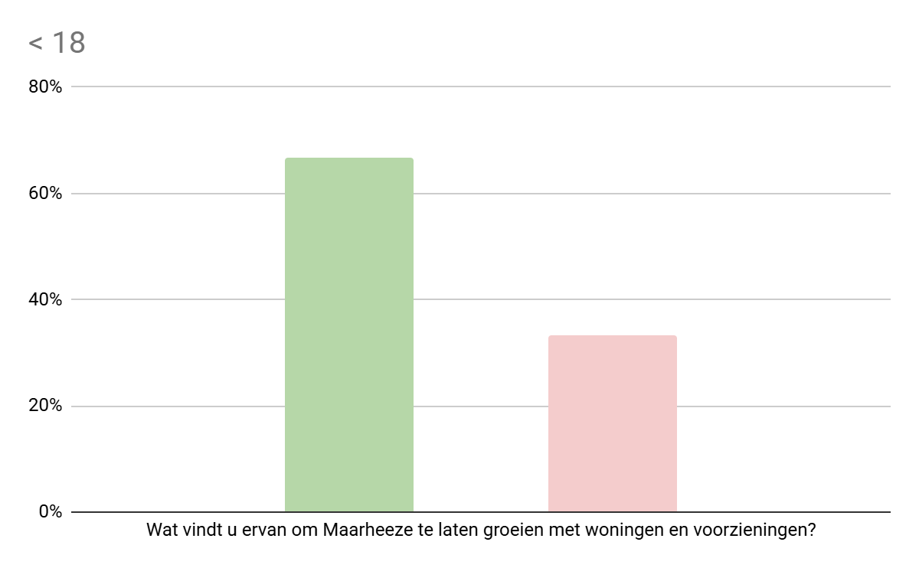
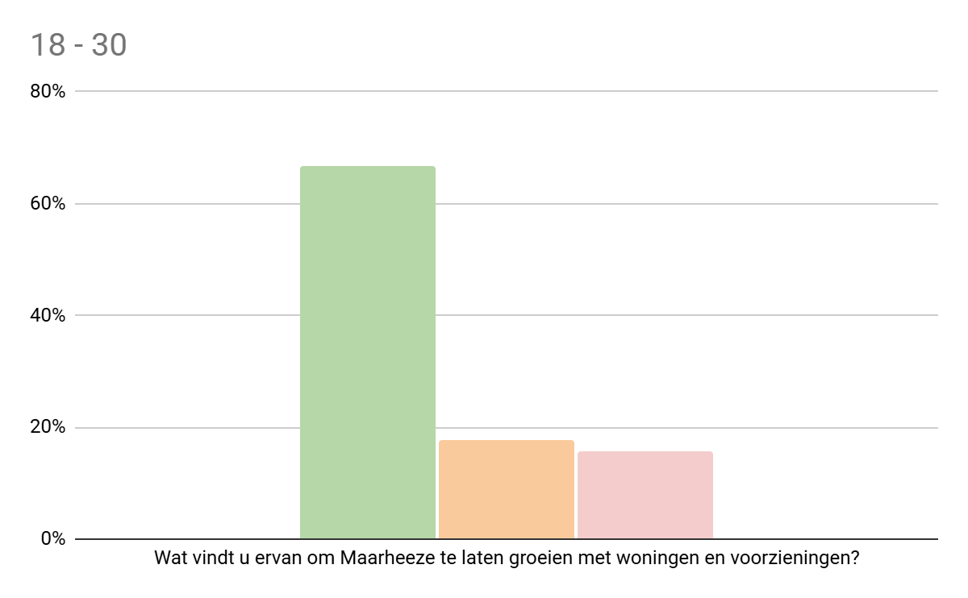
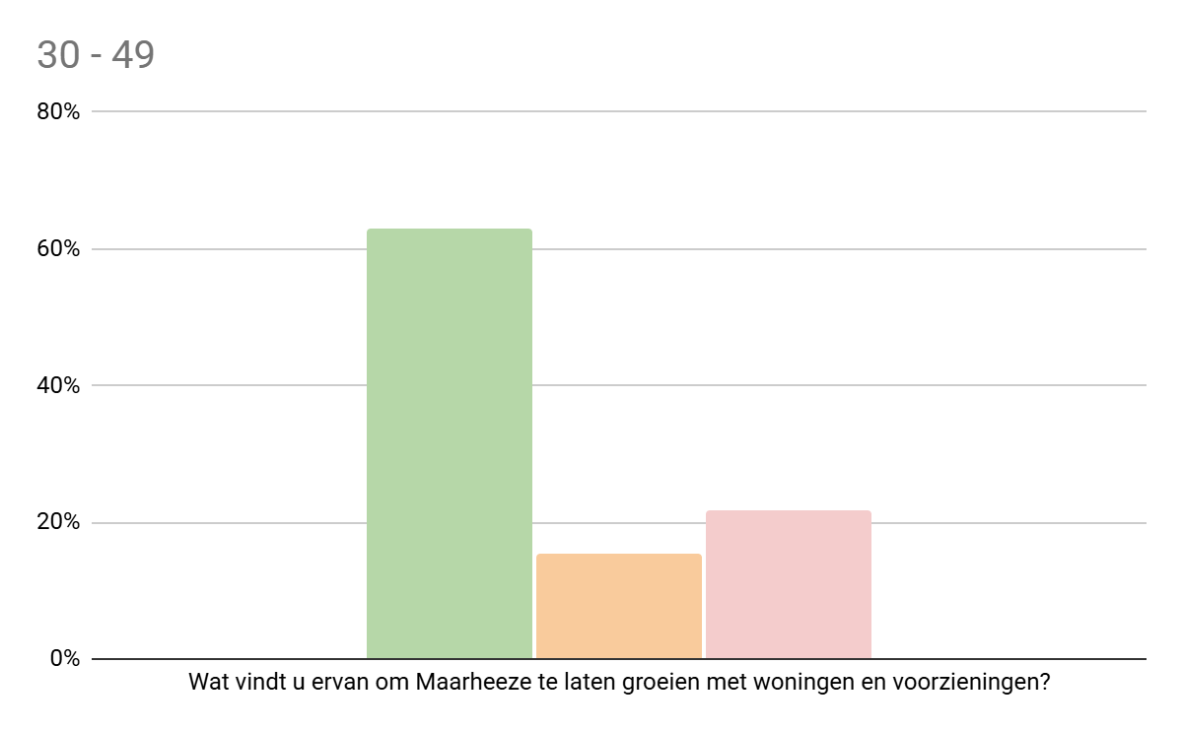
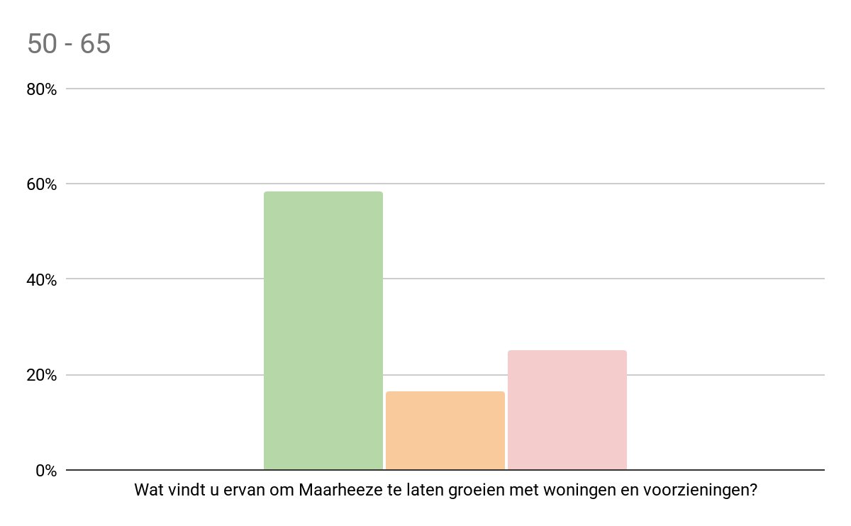
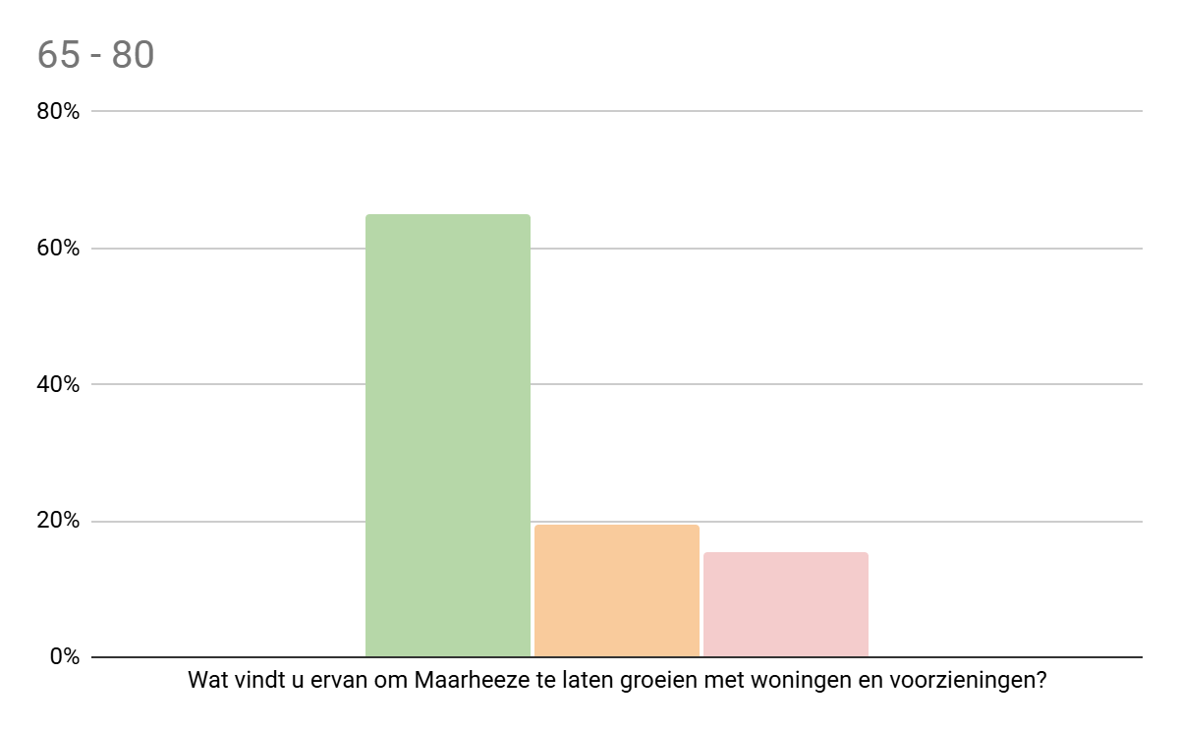
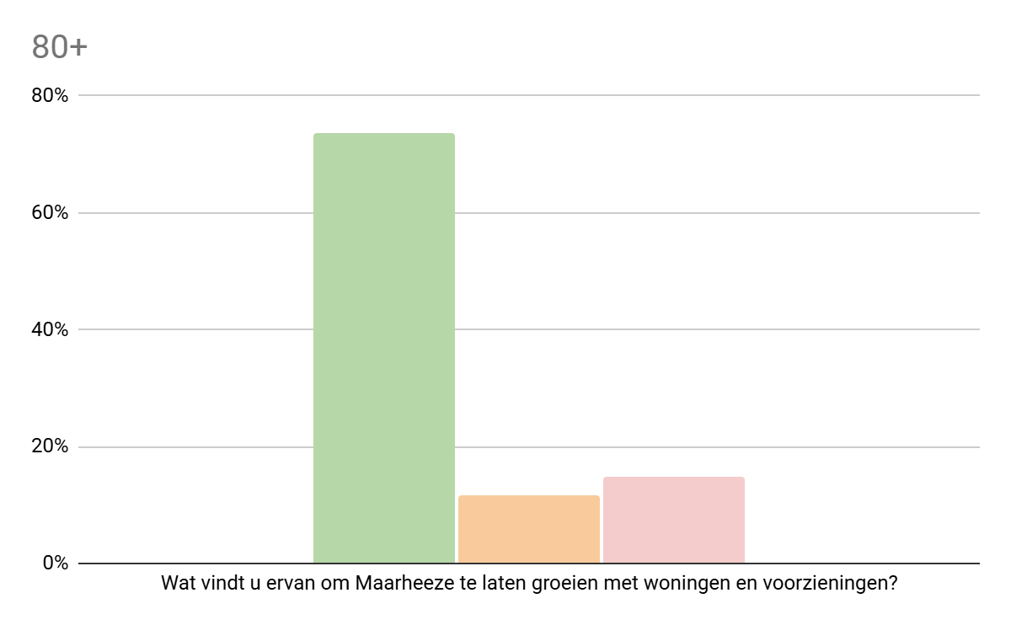
Wat vindt u ervan om Maarheeze te laten groeien met woningen en voorzieningen?

Slide 55
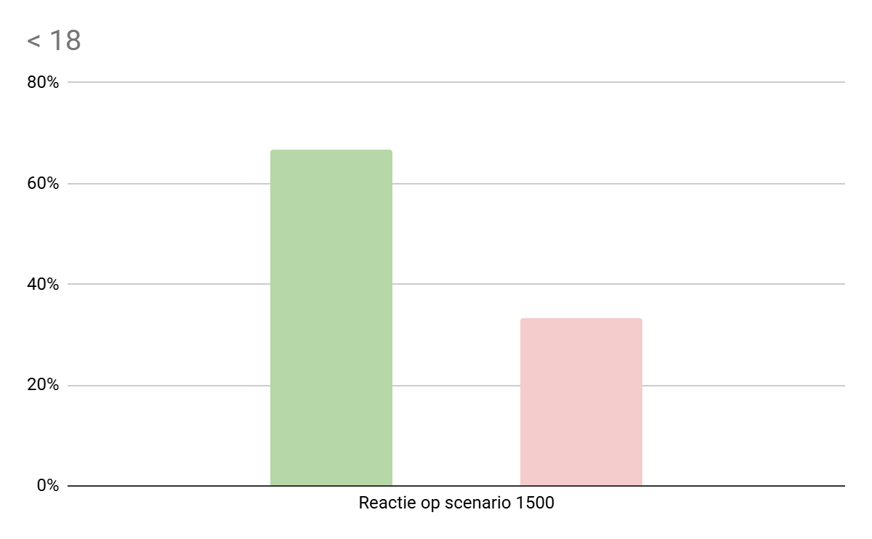
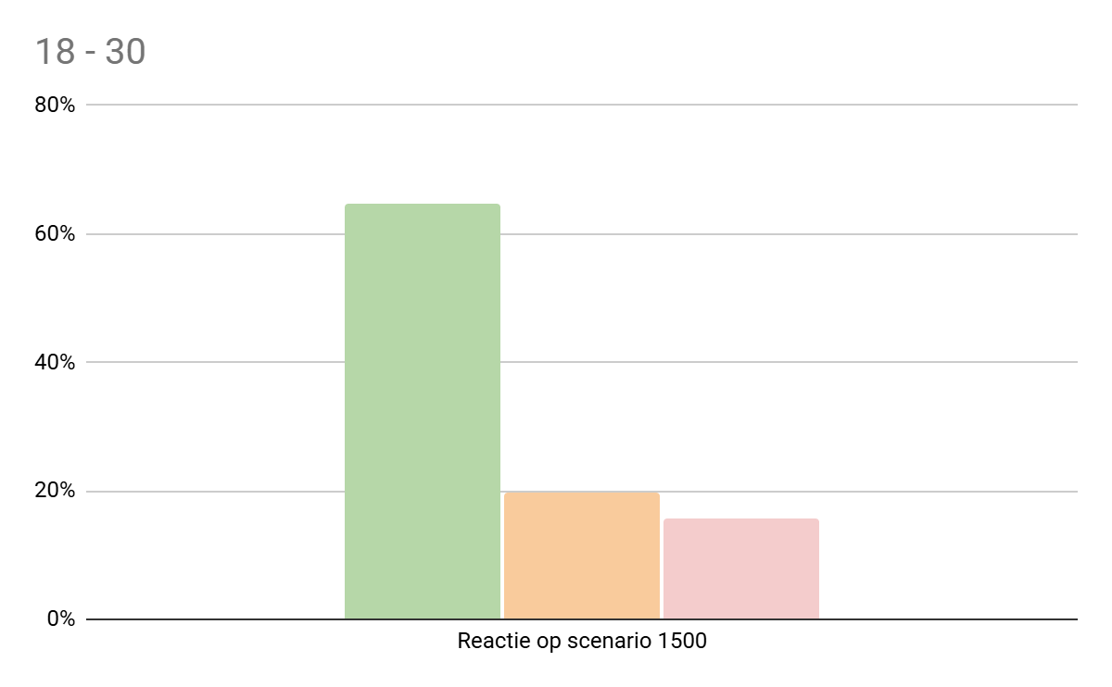
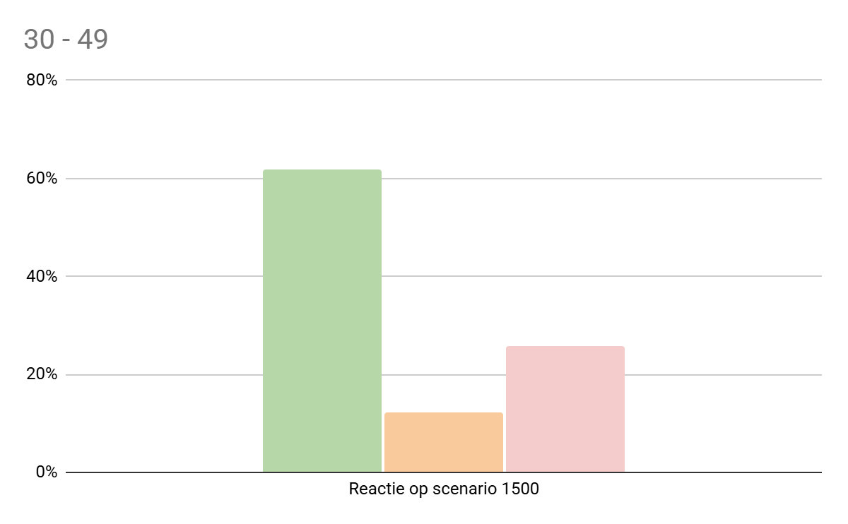
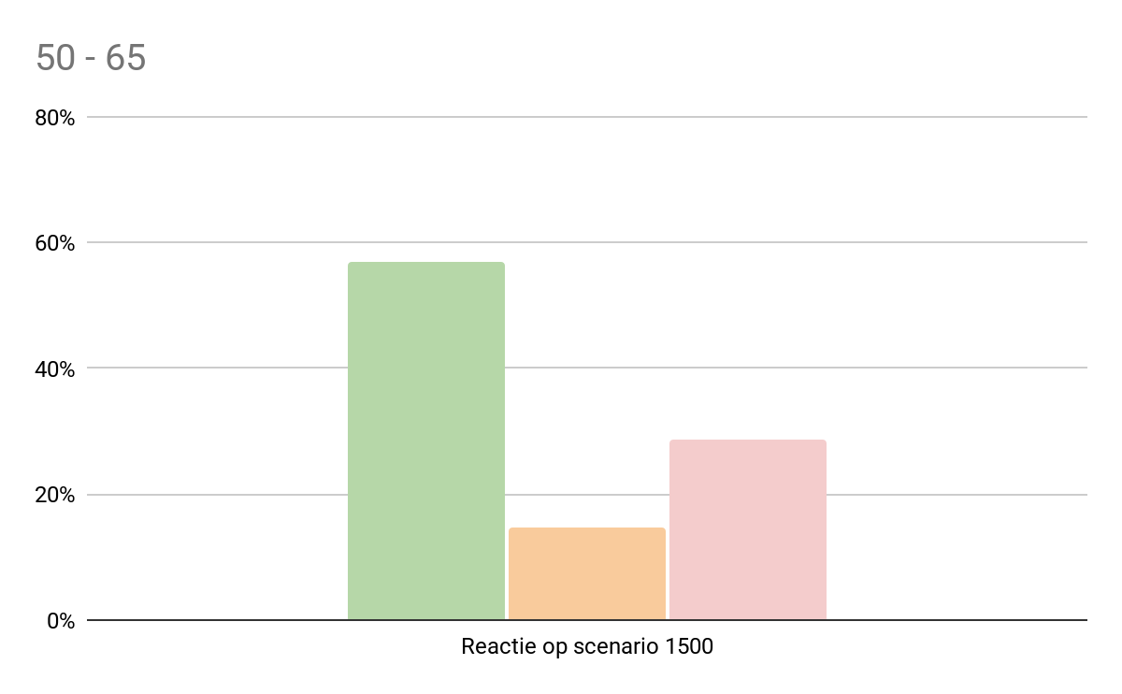
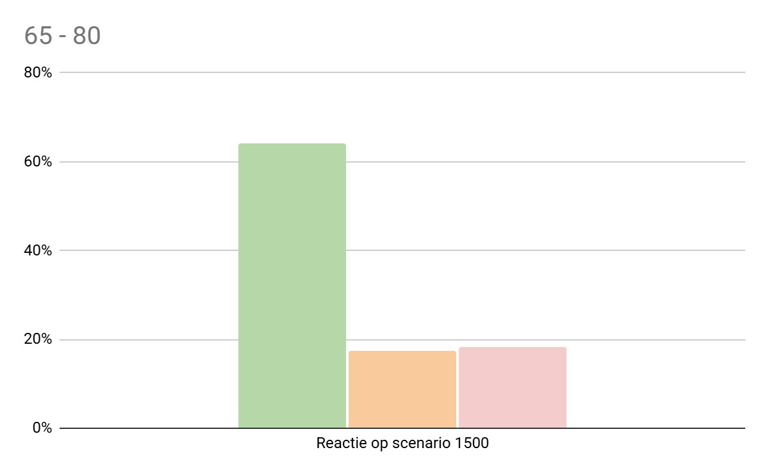

Reactie op scenario 1500

Slide 56
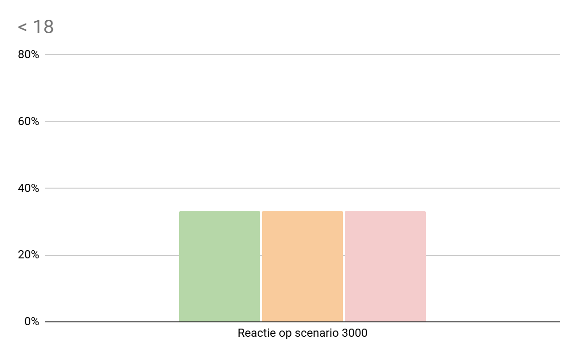
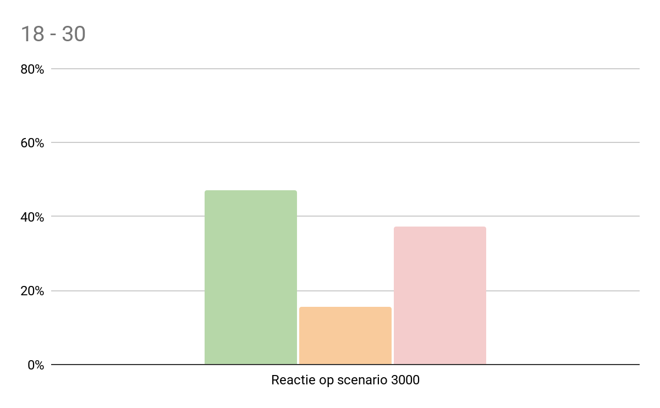
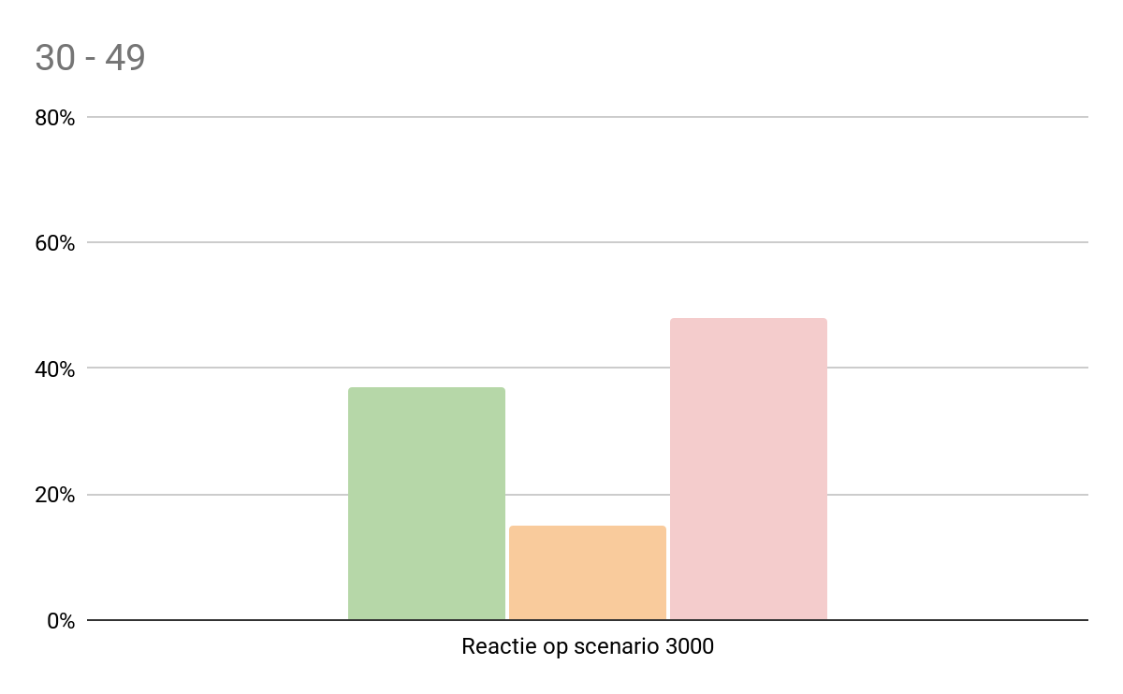
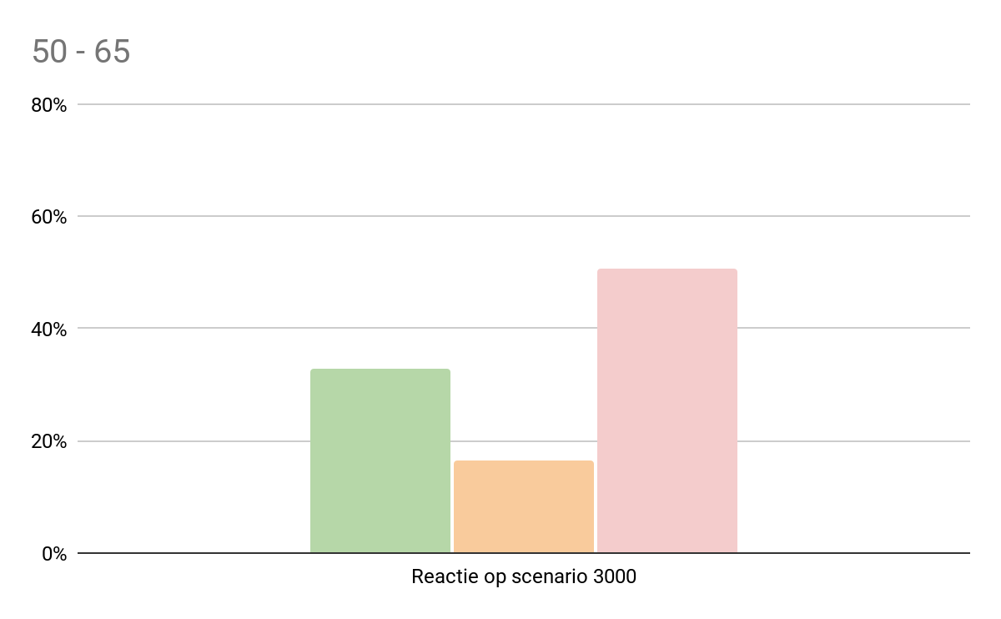
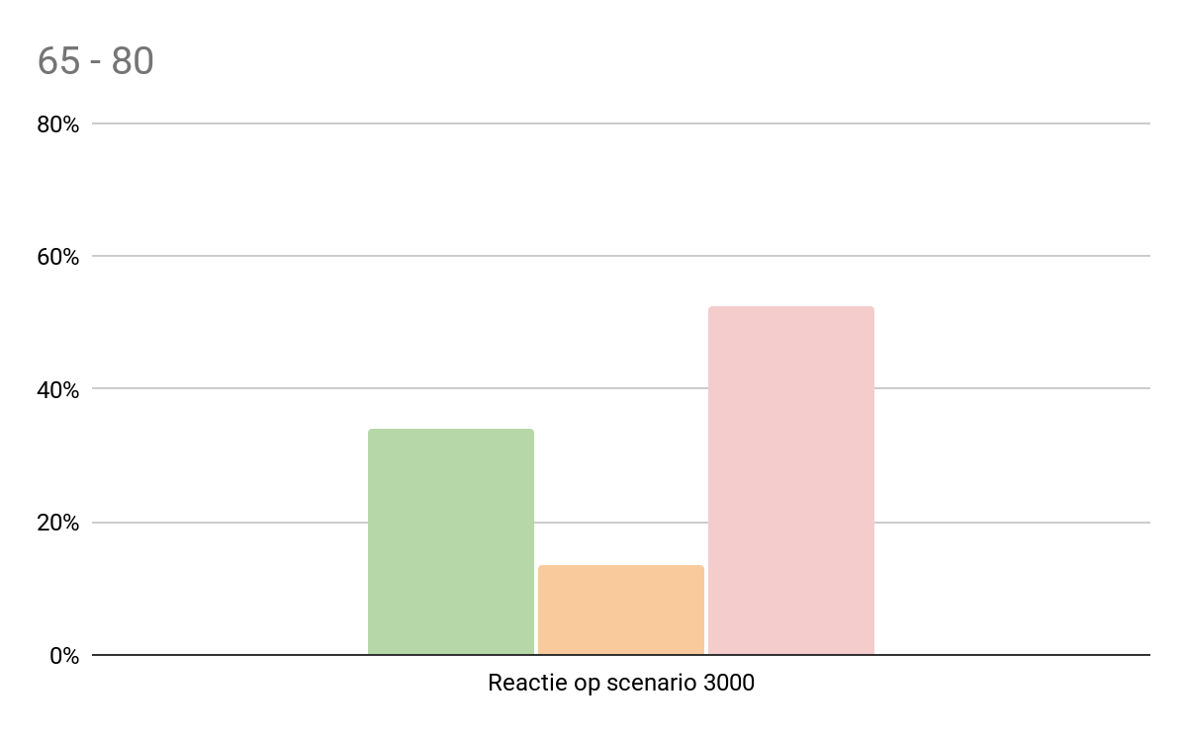
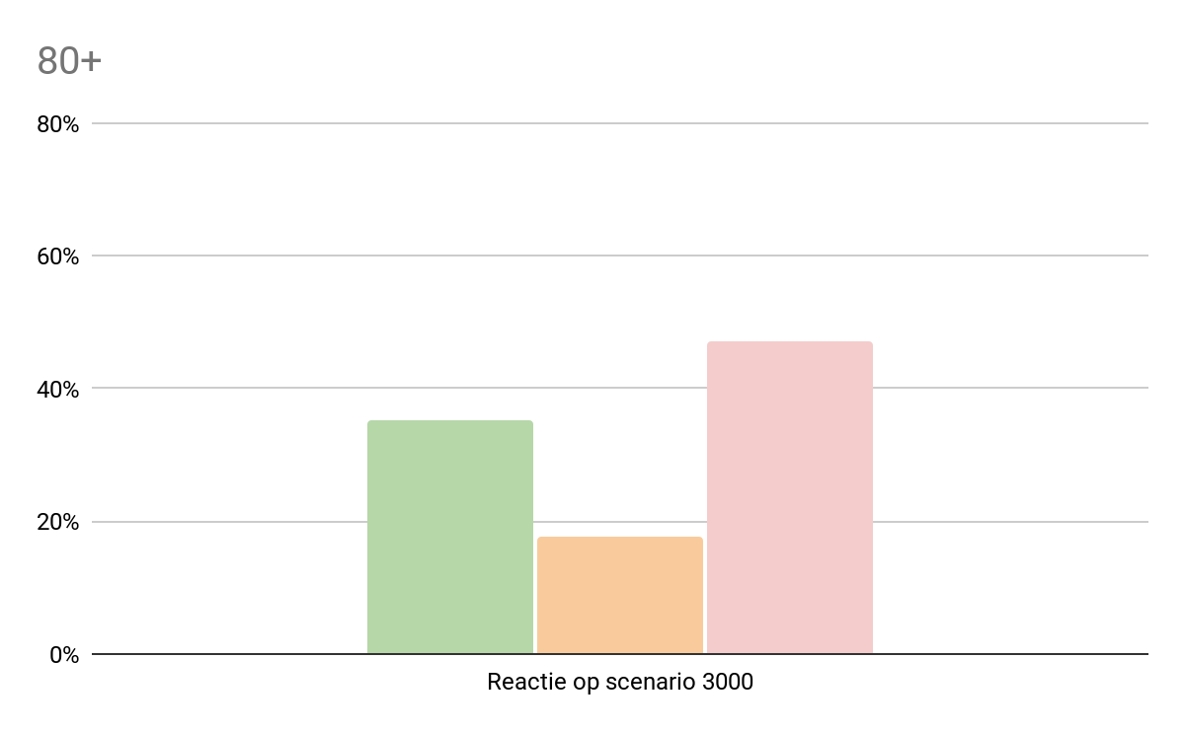
Reactie op scenario 3000

Slide 57
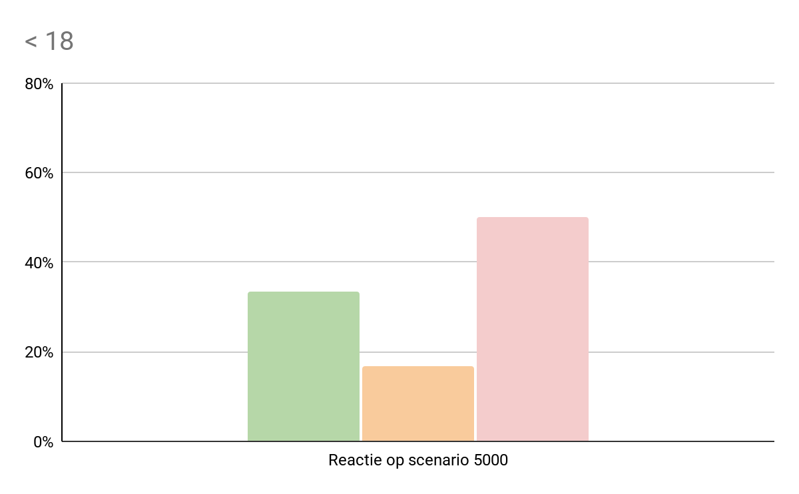

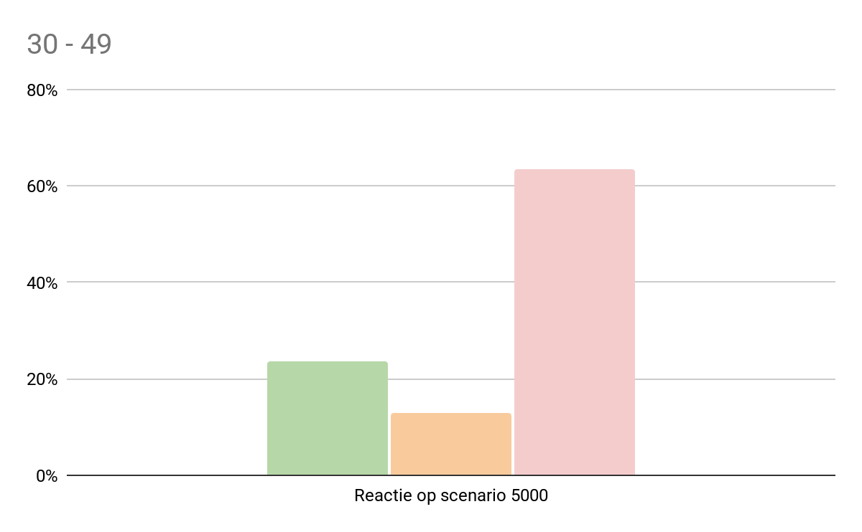
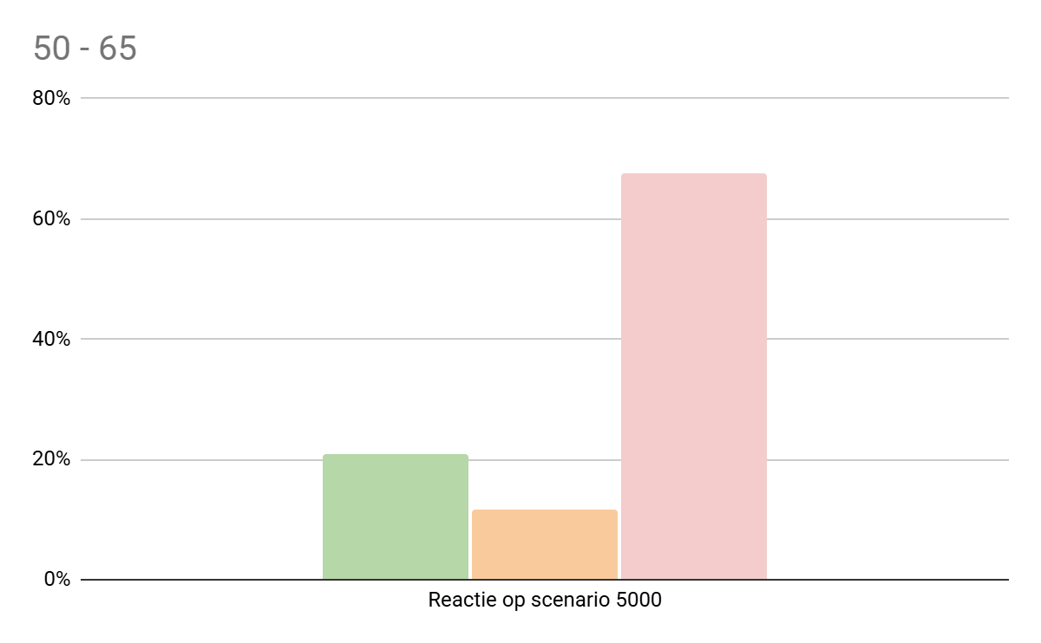
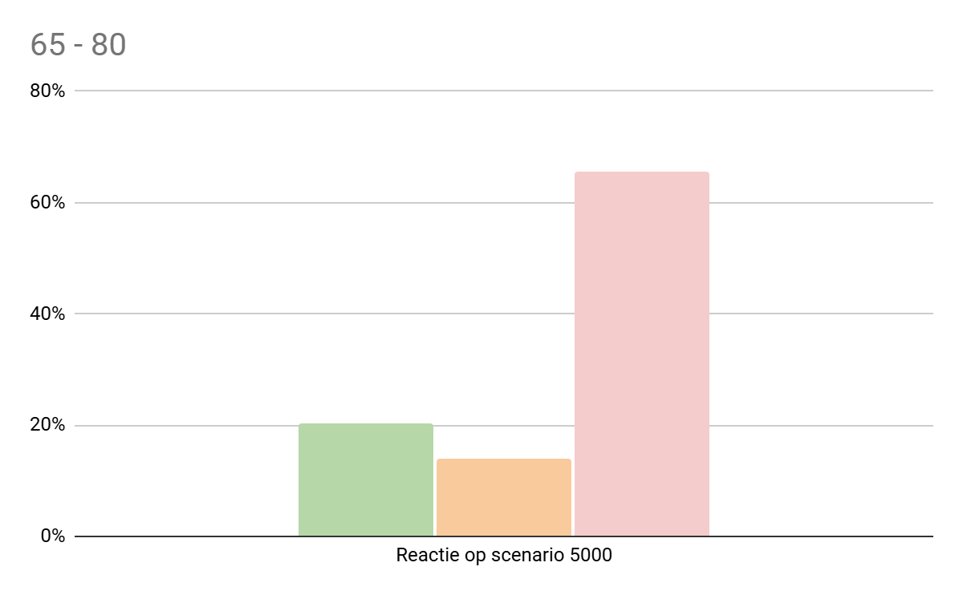

Reactie op scenario 5000

Slide 58
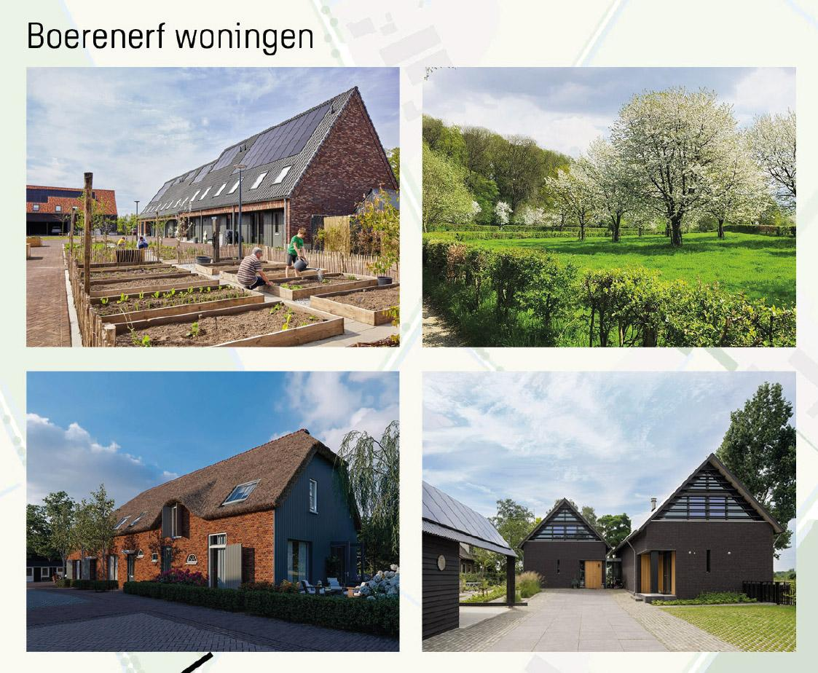
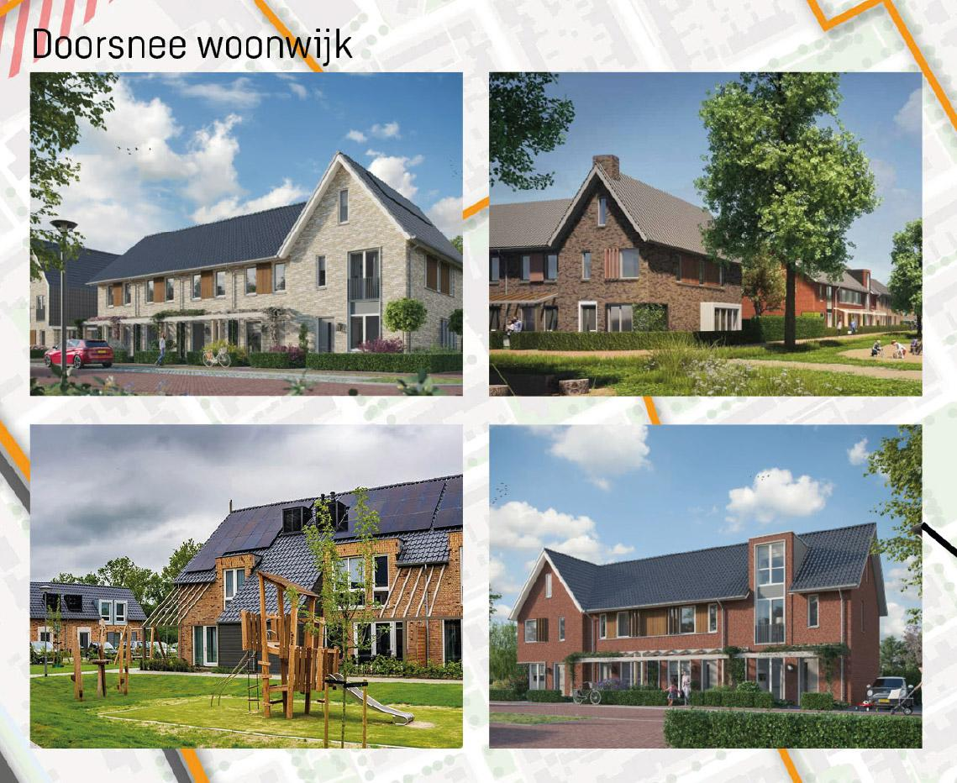
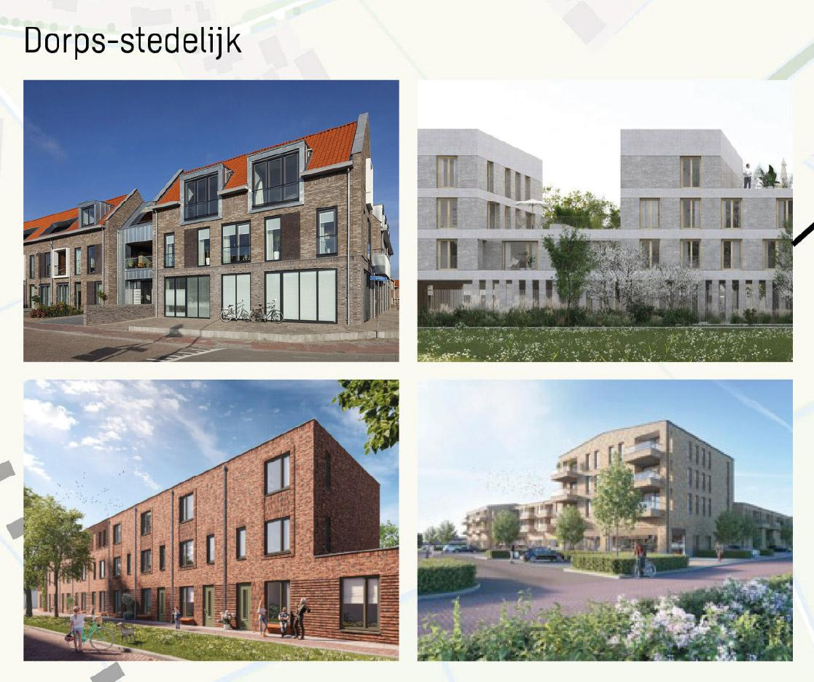
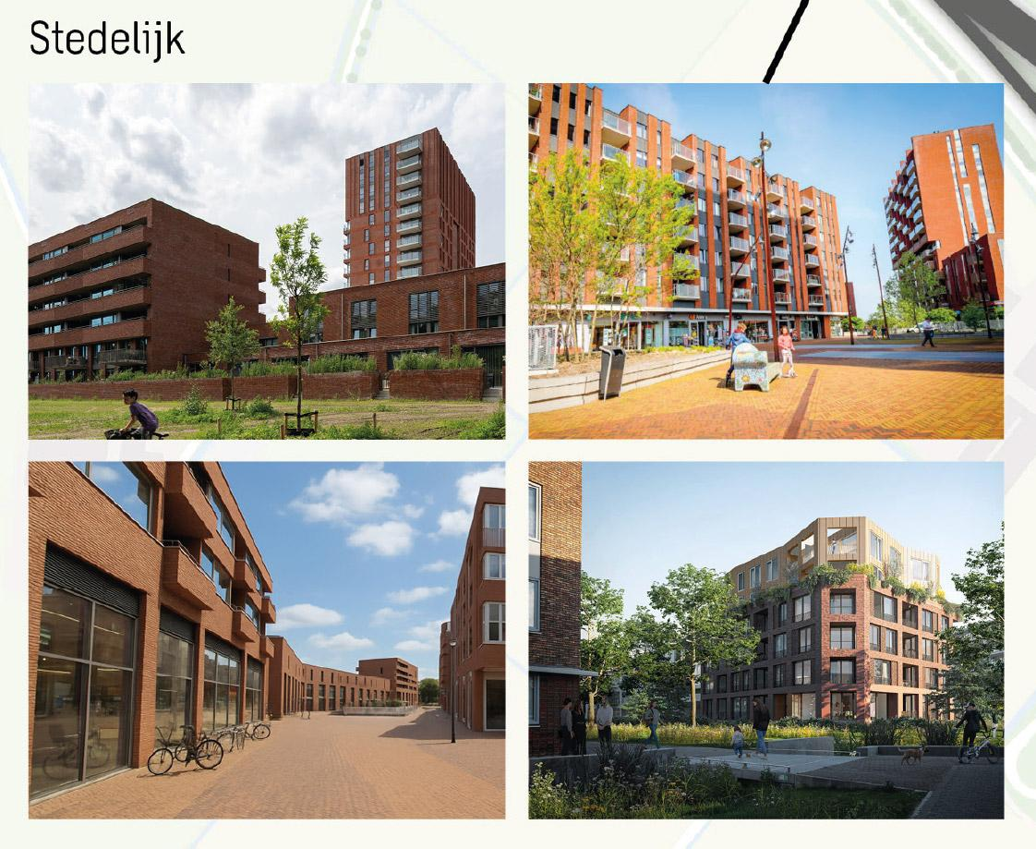
Resultaten vragenlijst
Woonsferen in toekomstig Maarheeze
Vragen:
22. Sfeerbeeld 1: Ziet u dit voor u in Maarheeze? Waarom wel of niet?
23. Sfeerbeeld 2: Ziet u dit voor u in Maarheeze? Waarom wel of niet?
24. Sfeerbeeld 3: Ziet u dit voor u in Maarheeze? Waarom wel of niet?
25. Sfeerbeeld 4: Ziet u dit voor u in Maarheeze? Waarom wel of niet?

Slide 59
Sfeerbeeld 1 - Boerenerf woningen
Ziet u dit voor u in Maarheeze? Waarom wel of niet?
Samenvatting
Data

Slide 60
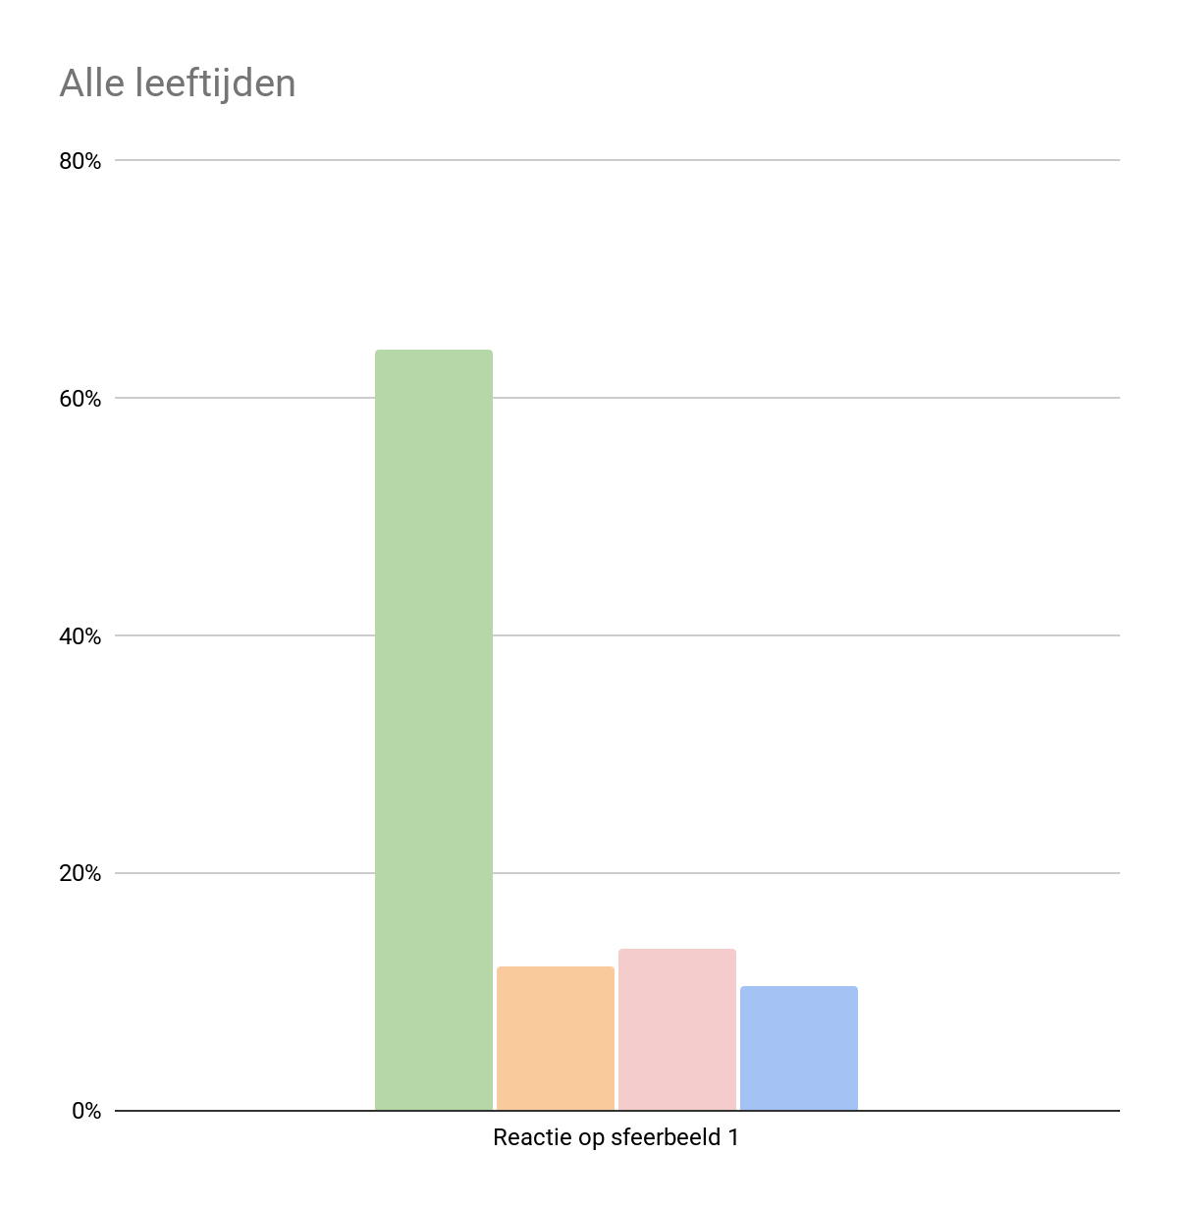
Sfeerbeeld 1 - Boerenerf woningen
Ziet u dit voor u in Maarheeze? Waarom wel of niet?
Positief over scenario. Enkele kanttekeningen of vragen wat betreft locaties of andere ruimtelijke keuzes.
Niet duidelijk positief of negatief, of geen mening. Veel kanttekeningen en vragen over scenario.
Negatief over scenario.
Geen antwoord gegeven

Slide 61
Sfeerbeeld 1 - Boerenerf woningen
Ziet u dit voor u in Maarheeze? Waarom wel of niet?
Het sfeerbeeld past goed bij de identiteit van Maarheeze
Groen, rust, ruimte, openheid.
Traditionele en herkenbare architectuur.
Past bij het huidige karakter en de schaal van het dorp.
Veel respondenten vinden het aantrekkelijk en passend.
Veel zorgen over betaalbaarheid en geschiktheid voor starters en senioren
Grote kavels = dure huizen.
Niet haalbaar voor jongeren, starters, alleenstaanden, ouderen.
Onvoldoende kleinere, compacte of gelijkvloerse woningen.
Angst dat dit soort wijken vooral hogere inkomens aantrekt.
Twijfels over ruimtebeslag en toekomstbestendigheid.
Kost veel grond per woning.
Biedt onvoldoende aantallen voor groei opgave.
Niet duurzaam qua dichtheid.
Sommigen vinden dat Maarheeze “meer urban” moet om voorzieningen te kunnen dragen.

Slide 62
Sfeerbeeld 2 - Doorsnee wijk
Ziet u dit voor u in Maarheeze? Waarom wel of niet?
Data

Slide 63
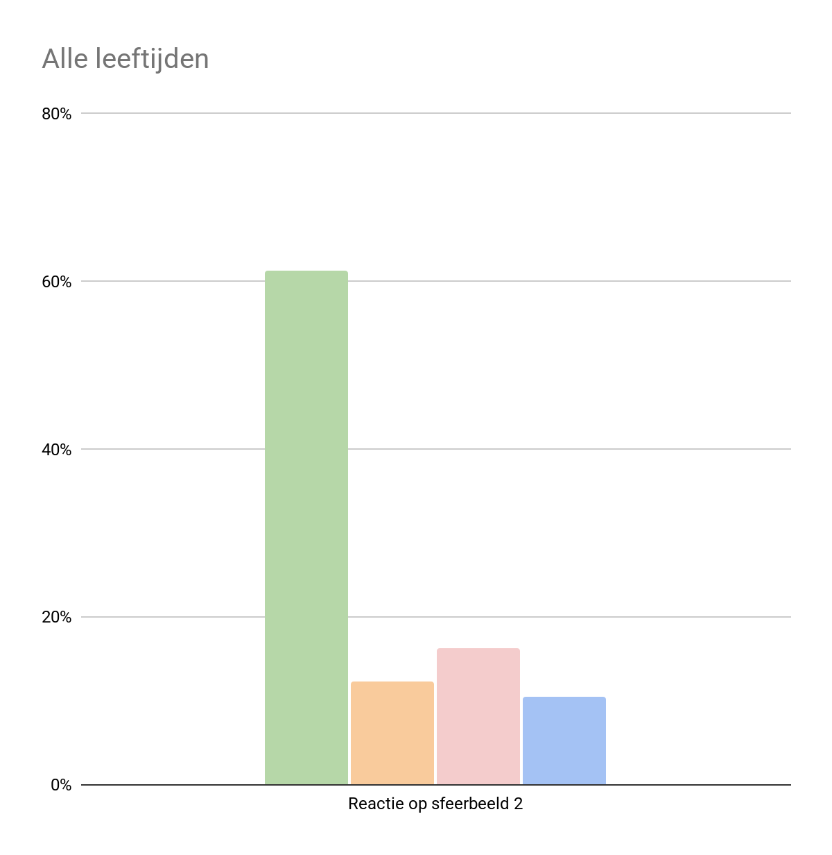
Sfeerbeeld 2 - Doorsnee wijk
Ziet u dit voor u in Maarheeze? Waarom wel of niet?
Positief over scenario. Enkele kanttekeningen of vragen wat betreft locaties of andere ruimtelijke keuzes.
Niet duidelijk positief of negatief, of geen mening. Veel kanttekeningen en vragen over scenario.
Negatief over scenario.
Geen antwoord gegeven

Slide 64
Sfeerbeeld 2 - Doorsnee wijk
Ziet u dit voor u in Maarheeze? Waarom wel of niet?
Dit woonwijk beeld wordt gezien als haalbaar, realistisch en passend bij bestaande wijken
Veel mensen kennen dit type al: “zo ziet Maarheeze er nu ook uit”.
Past bij uitbreidingen zonder het dorp volledig te veranderen.
Het biedt ruimte voor betaalbaarheid, doorstroming en variatie in woningtypen
Goed voor starters, ouderen, gezinnen.
Compactere kavels → lagere prijzen.
Mogelijkheid voor mix van rijwoningen, twee-onder-een-kap en appartementen.
Er zijn zorgen dat dit te dicht, te standaard en te weinig dorps wordt
Gevaar voor “Vinex-wijk gevoel”.
Te weinig groen / open ruimte.
Angst voor geprop / massaliteit.
Geen onderscheidend of karaktervol beeld.

Slide 65
Sfeerbeeld 3 - Dorpsstedelijk
Ziet u dit voor u in Maarheeze? Waarom wel of niet?
Data

Slide 66

Sfeerbeeld 3 - Dorpsstedelijk
Ziet u dit voor u in Maarheeze? Waarom wel of niet?
Positief over scenario. Enkele kanttekeningen of vragen wat betreft locaties of andere ruimtelijke keuzes.
Niet duidelijk positief of negatief, of geen mening. Veel kanttekeningen en vragen over scenario.
Negatief over scenario.
Geen antwoord gegeven

Slide 67
Sfeerbeeld 3 - Dorpsstedelijk
Ziet u dit voor u in Maarheeze? Waarom wel of niet?
Veel bewoners vinden dit beeld te stads, te massaal en niet passend bij de identiteit van Maarheeze
“Dit is Maarheeze niet meer”.
Angst voor hoogbouw, drukte, anonimiteit.
Vrees voor verlies van openheid, groen en dorpse uitstraling.
Respondenten zien wel kansen voor appartementen, maar alleen op specifieke plekken
Rond het station.
Bij het oude centrum.
Op bedrijventerreinen / transformatielocaties.
Liever beperkt in omvang.
De geschiktheid voor starters en senioren wordt erkend, maar niet in deze dichtheid
Appartementen gezien als nuttig.
Maar lagere bouwhoogte en kleinschaliger gewenst.
Betaalbaarheid is belangrijk.
Angst voor overlast, parkeerdruk en “hutje-mutje”.

Slide 68
Sfeerbeeld 4 - Stedelijk
Ziet u dit voor u in Maarheeze? Waarom wel of niet?
Data

Slide 69

Sfeerbeeld 4 - Stedelijk
Ziet u dit voor u in Maarheeze? Waarom wel of niet?
Positief over scenario. Enkele kanttekeningen of vragen wat betreft locaties of andere ruimtelijke keuzes.
Niet duidelijk positief of negatief, of geen mening. Veel kanttekeningen en vragen over scenario.
Negatief over scenario.
Geen antwoord gegeven

Slide 70
Sfeerbeeld 4 - Stedelijk
Ziet u dit voor u in Maarheeze? Waarom wel of niet?
Een stedelijk beeld past volgens bewoners niet bij het dorpse karakter van Maarheeze
Angst voor verlies van identiteit en sfeer.
Te veel hoogbouw, massa en dichtheid.
Voelt niet als Maarheeze of Cranendonck.
Vrees dat het dorp een stad wordt.
Bewoners koppelen stedelijkheid aan drukte, overlast en stedelijke problematiek
Vrees voor anonimiteit en onveiligheid.
Onwenselijke instroom / sociale problematiek.
Meer verkeer, parkeerdruk, drukte bij voorzieningen.
Niet passend bij de huidige schaal.
Een kleine groep ziet kansen, vooral op zeer specifieke plekken
Rondom station of snelweg.
Voor doelgroepen als starters, alleenstaanden, expats, studenten.
Als toevoeging in kleine volumes, niet als wijk karakter.
Snel en efficiënt bij grote woningbehoefte (maar minderheid).

Slide 71
Heeft u naar aanleiding van de getoonde gespreksscenario’s nog vragen?
Alternatieven & scenario-keuzes
Waarom is ondertunneling van de A2 niet als scenario meegenomen?
Waarom wordt er niet aan de westzijde van de A2 gebouwd?
Waarom is bouwen aan de noordzijde niet uitgewerkt?
Waarom zijn er geen scenario’s waarin minder woningen worden gebouwd?
Waarom ontbreekt een scenario waarbij het dorp kleiner blijft of gefaseerd groeit?
Waarom wordt alleen groei onderzocht en niet behoud of krimp?
Waarom zijn er geen scenario’s waarin bestaande wijken beter worden benut?
Waarom is er niet gekeken naar een scenario waarbij natuur meer wordt beschermd?
Verkeer & infrastructuur
Hoe gaat de verkeersdrukte worden opgelost als het dorp groeit?
Hoe wordt sluipverkeer door de woonstraten voorkomen?
Wat gebeurt er met de A2 als de bevolking verdubbelt of verdrievoudigt?
Hoe blijft de route naar het station veilig?
Hoe wordt het drukke kruispunt Stationsstraat–Sterkselseweg aangepakt?
Hoe worden fiets- en wandelroutes beschermd bij uitbreiding?
Wordt de infrastructuur wel eerst verbeterd voordat er huizen bijkomen?
Veiligheid
Wat gebeurt er met de veiligheid rond het station?
Worden er maatregelen genomen tegen overlast rond supermarkten?
Blijft het AZC bestaan of verandert de situatie?
Worden de looproutes van het AZC naar het dorp veiliger gemaakt?
Hoe blijft het ’s avonds veilig met nog meer bewoners?
Woningbouw & leefbaarheid
Voor wie worden de nieuwe woningen bedoeld?
Krijgen inwoners van Maarheeze voorrang bij toewijzing?
Hoe worden jongeren en starters geholpen aan betaalbare woningen?
Hoe wordt voorkomen dat alles volgebouwd wordt?
Hoe blijft er genoeg groen en natuur over?
Hoe blijft de dorpskern leefbaar en gezellig bij grote groei?
Welke voorzieningen komen erbij als het aantal inwoners verdubbelt?
Komt er een echt centrum of dorpsplein?
Milieu & natuur
Wat gebeurt er met de natuurgebieden zoals de Pan, Tipke, Driebos?
Worden wandelgebieden rondom Kamersven beschermd?
Wordt de luchtkwaliteit slechter door meer verkeer?
Moet er natuur worden opgeofferd voor woningbouw?
Gemeente / proces / vertrouwen
Waarom komt de gemeente nu ineens met deze scenario’s?
Waarom lijkt het alsof de uitkomst al vaststaat?
Hoe wordt met de input van bewoners omgegaan?
Wat is er met de eerdere input van Mooi Mares gedaan?
Hoe wordt het vertrouwen van bewoners hersteld?
Waarom worden zorgen over 3000–5000 woningen niet benoemd in de scenario’s?
Wordt de participatie echt serieus genomen of is dit slechts formeel?
Overige inhoudelijke vragen
Wat gebeurt er met scholen, sportvelden en medische voorzieningen?
Hoe worden winkels, horeca en dienstverlening uitgebreid?
Hoe wordt openbaar vervoer verbeterd?
Wordt het station ooit verplaatst?
Komt er een betere verbinding tussen de dorpshelften?
Hoe lang duurt de ontwikkeling van de verschillende scenario’s?
Hoe blijft de identiteit van Maarheeze behouden?
Geen vragen
Een deel van de respondenten gaf aan geen vragen te hebben
Data

Slide 72
Vervolg en verdere stappen

Slide 73
Vervolg en verdere stappen
Afronding eerste onderzoeksfase
Inzichten uit participatie worden verwerkt
De scenario’s worden gedeeld met de raad op 27 januari 2026
De nieuwe raad bepaalt:
  Welk scenario verder wordt uitgewerkt
Verdere uitwerking op:
  Technische haalbaarheid
  Financiële haalbaarheid
  Juridische kaders
  Ruimtelijke kwaliteit
Inwoners blijven betrokken in vervolgstappen

Slide 74
Veelgestelde vragen

